Slide 1
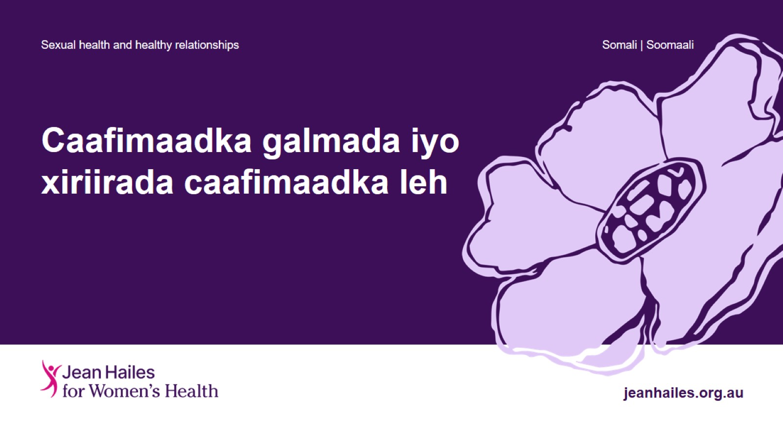
Caafimaadka galmada iyo xiriirada caafimaadka leh
Notes:
Qoraal ku socda fududeeyaha:
Bandhigani waa mowduucyo iyo fariimo kala duwan oo la soo uruuriyay oo la xiriira caafimaadka galmada. Waxaa loogu talagalay in uu noqdo qalab lagu caawiyo fududeeyayaasha - shaqaalaha taageerada laba-luqadlaha ah, xirfadlayaasha caafimaadka, barayaasha, iyo hoggaamiyeyaasha bulshada - inay kala hadlaan caafimaadka galmada haweenka qaxootiga iyo bulshooyinka soogalootiga ah.
Uma baahnid inaad soo bandhigto bandhigga oo dhan. Dooro mawduucyo iyo fariimo khuseeya dhagaystayaashaada. Waxaan garowsannahay in fariimaha qaarkood aysan ku habooneyn dhaqamada qaarkood ama in ka qeybgalayaashu ay uu arki karaan farriimo gaar ah ama mawduucyo iney iska soo horjeedaan, sida ka hortagga uurka ama ilmo iska soo rididda. Haddii fariintu ay muhiim u tahay dhagaystayaashaada laakiin aad rabto inaad u gudbiso si ka duwan, waxaad xor u tahay inaad isticmaasho ereyo ku haboon dhagaystayaashaada.
Waxaan ku isticmaaleynaa magac-u-yaalada 'adiga' iyo 'waxaaga' bandhiggan, sida aan ku sameyno bandhigyada kale ee qalabkan. Waxaan rumaysanahay in qaabkan sida tooska ah loola hadlaayo dhagaystayaasha uu si fiican u shaqeeyo oo uu farriimaha ka dhigo kuwo qeexan oo iyagana khuseeyo. Haddii qaabkan tooska ah uu yahay mid ay aad uga soo horjeedaan dhagaystayaashaada, waxaad beddel ahaan aad u isticmaali kartaa magac-u-yaalada 'annaga', 'waxeena', ama 'iyada', ‘waxeeda’.

Slide 2
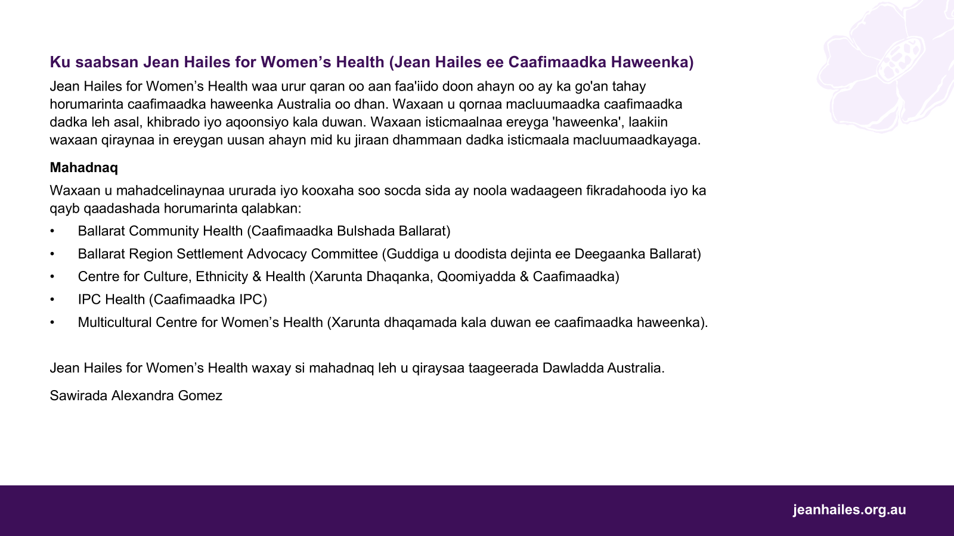

Slide 3
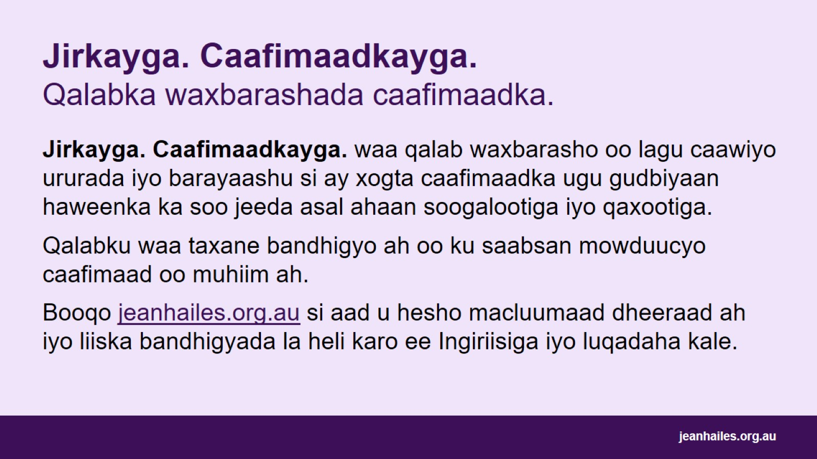
Jirkayga. Caafimaadkayga.
Qalabka waxbarashada caafimaadka.
Notes:
Jirkayga. Caafimaadkayga. waa qalab waxbarasho oo lagu caawiyo ururada iyo barayaashu si ay xogta caafimaadka ugu gudbiyaan haweenka ka soo jeeda asal ahaan soogalootiga iyo qaxootiga. Waxa kale oo ay dhiirigelisaa in dumarka lagala hadlo caafimaadkooda.
Qalabku waa bandhigyo taxane ah oo sii fidaaya kuna saabsan mawduucyo caafimaad oo muhiim ah, sida nolol caafimaad qabta, caafimaadka dhanka shucuurta ah, xilliga caadada ay joogsaneyso ama caafimaadka galmada.
Booqo jeanhailes.org.au si aad u hesho macluumaad dheeraad ah iyo liiska bandhigyada la heli karo ee Ingiriisiga iyo luqadaha kale.

Slide 4
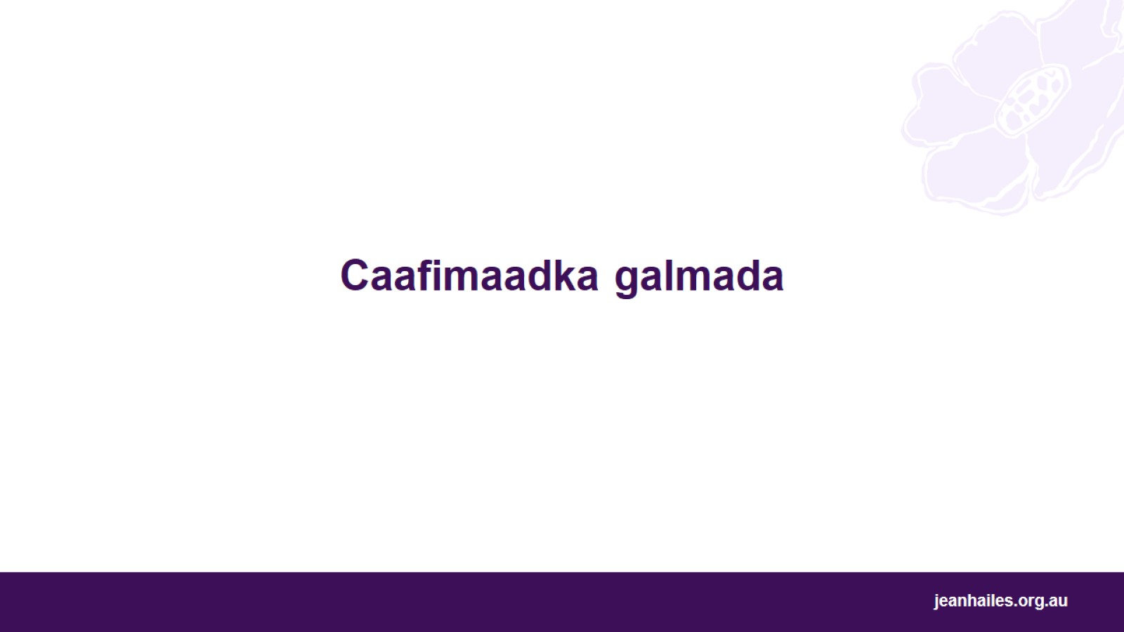
Caafimaadka galmada
Notes:
Aynu ka hadalno caafimaadka galmada.

Slide 5
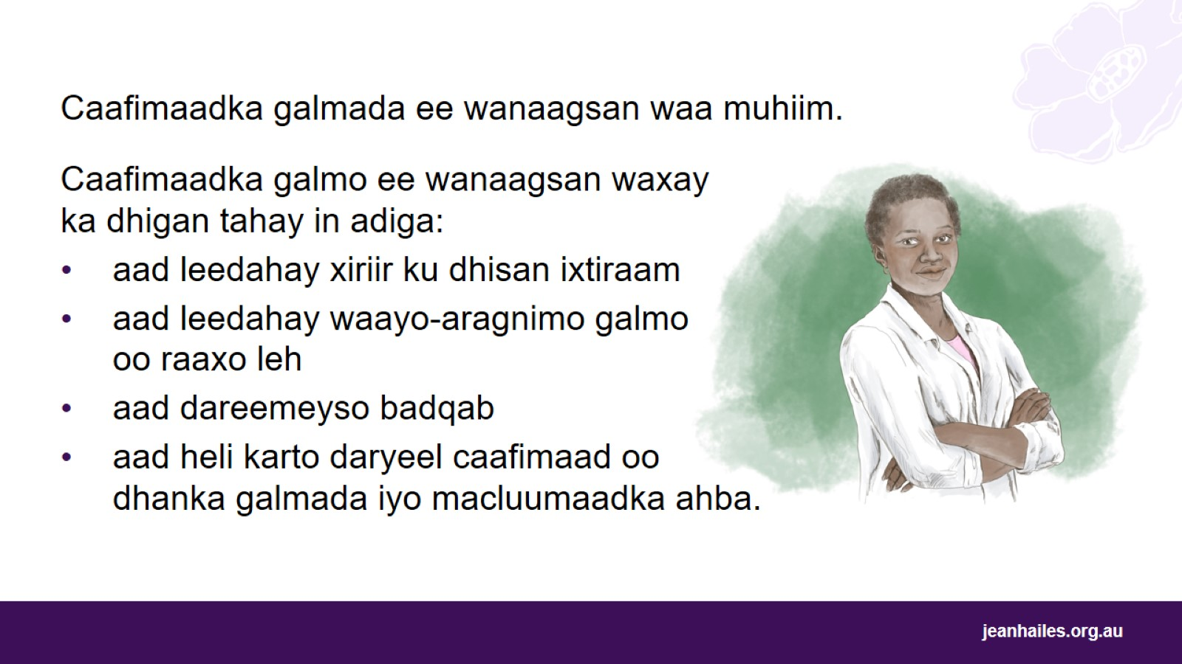
Notes:
Caafimaadka galmada ee wanaagsan waa muhiim.
Caafimaadka galmo ee wanaagsan waxay ka dhigan tahay in adiga:
aad leedahay xiriir ku dhisan ixtiraam
aad leedahay waayo-aragnimo galmo oo raaxo iyo badbaadaba leh
aad dareemeyso badqab aadna ka welwelin rabshad ama xoog–qasab, xoog–qasab waa marka qof isticmaalayo xoog ama hanjabaad si wax aad ugu sameeysid
aad heli karto daryeel caafimaad oo dhanka galmada iyo macluumaadka ahba. Waa inaad awood u leedahay inaad raadsato oo aad caawimo u hesho dhibaato kasta oo galmo ah, tusaale ahaan, sida looga fogaado caabuqyada galmada lagu kala qaado (STIs).

Slide 6
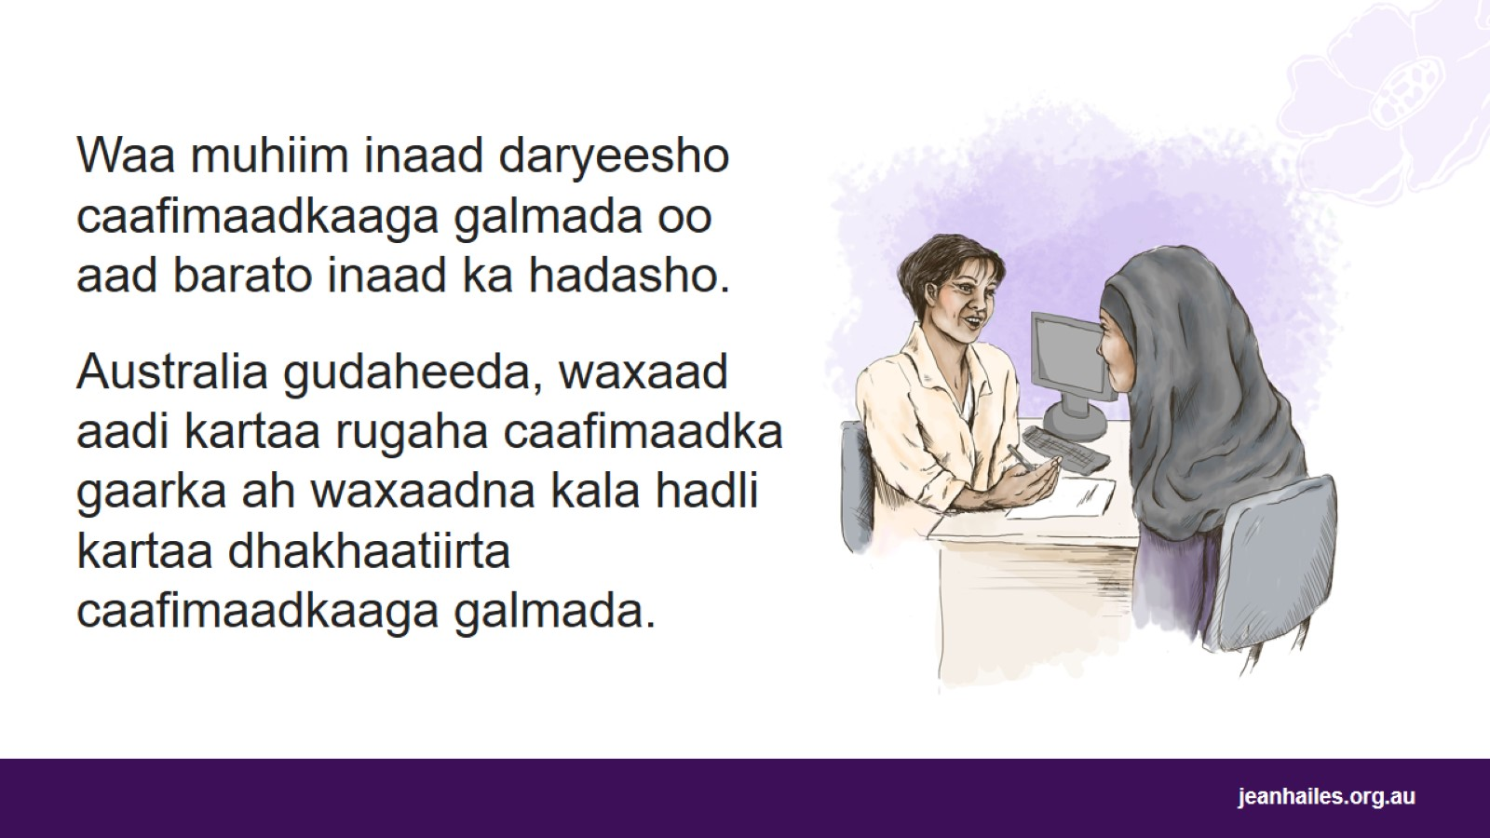
Notes:
Waa muhiim inaad daryeesho caafimaadkaaga galmada.
Way fiican tahay inaad barato inaad caafimaadkaaga galmada aad kala hadasho:
lammaanahaaga, si aad u yeelatan xiriir ku dhisan ixtiraam
carruurtaada, si ay caafimaadka galmada ugu noqoto mid aan dhib lahayn in laga hadlo lagana caawiyo inay go'aanno wanaagsan ka gaaraan caafimaadkooda galmada.
Australia gudaheeda, waa CAADI in laga hadlo caafimaadka galmada. Carruurtu waxay ku bartaan caafimaadka galmada dugsiyada dadweynaha.
Waxaad aadi kartaa rugaha caafimaadka gaarka ah waxaadna la hadli kartaa dhakhaatiirta ama kalkaaliyayaasha caafimaadka kuwaas oo ku caawin kara haddii ay dhibaato kaa haysato caafimaadkaaga galmada.
Waa muhiim inaad aragto dhakhtar ama kalkaaliye haddii aad dhibaato ku qabto caafimaadkaaga.

Slide 7
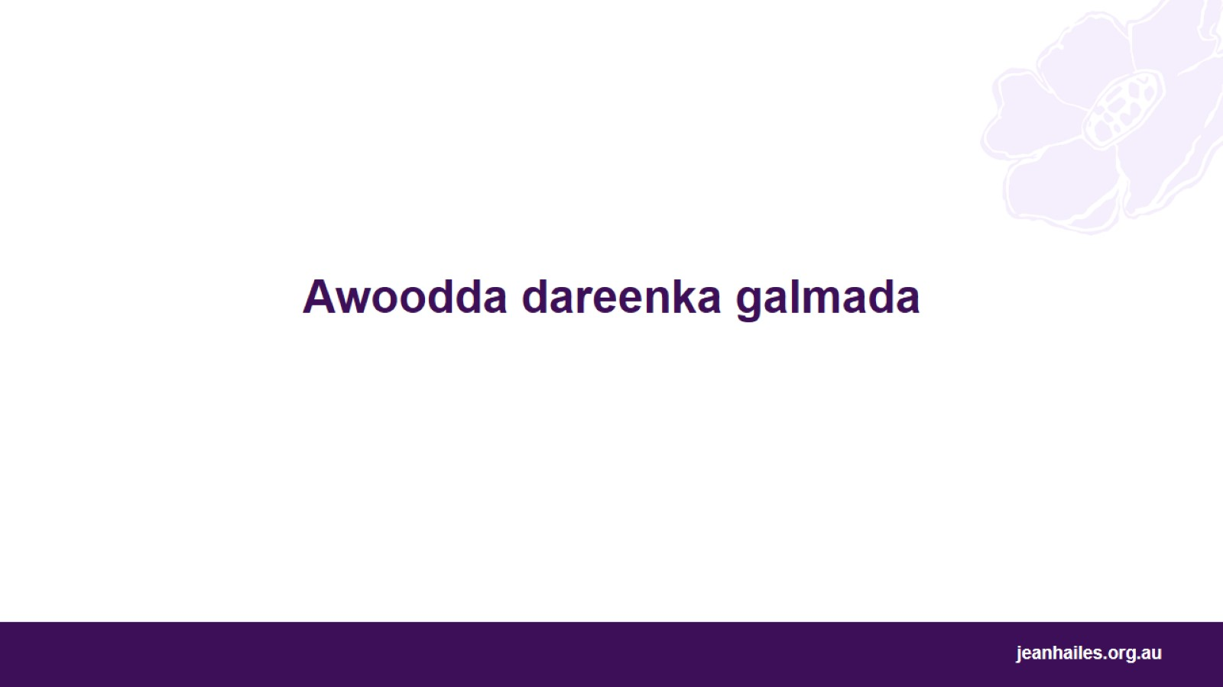
Awoodda dareenka galmada
Notes:
Aan ka hadalno awoodda dareenka galmada.

Slide 8
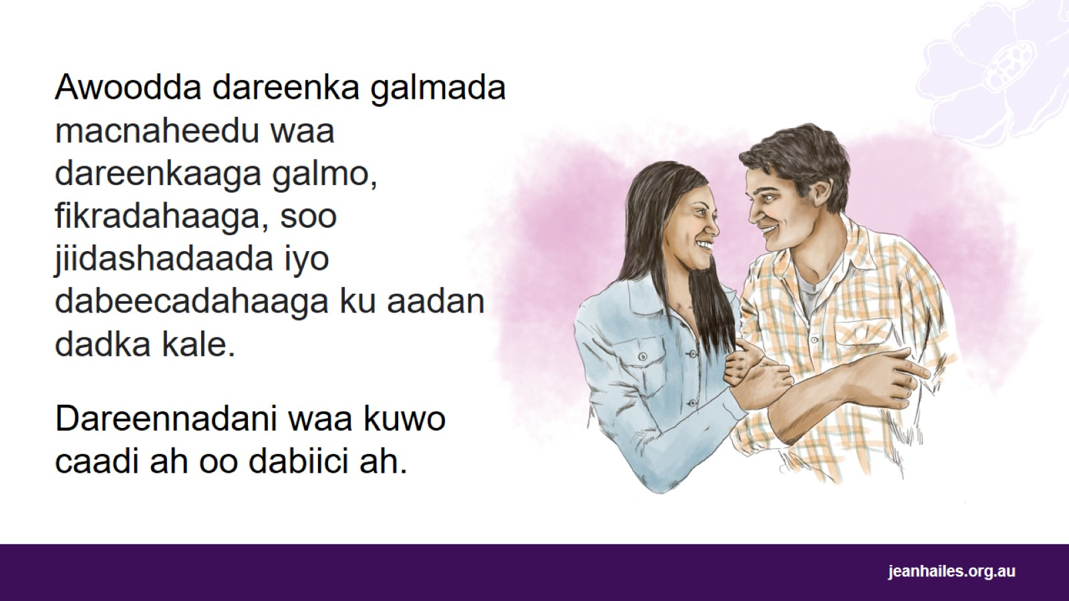
Notes:
Awoodda dareenka galmada waa qayb muhiim ah oo ka mid ah caafimaadkaaga iyo ladnaantaada inta aad nooshahay. Waa mid Isku-dhafan oo shakhsiyan ah.
Waxay ku saabsan tahay dareenkaaga galmo, fikradahaaga, soo jiidashadaada iyo dabeecadahaaga ku aadan dadka kale. Dareennadan iyo fikradahani waa kuwo caadi ah oo dabiici ah.
Awoodda dareenka galmada sidoo kale waxaa saameeya:
jinsigaaga bayoolojiga - haddii aad tahay naag, nin ama mid kale
jinsiga aad dareento inaad tahay - naag, nin ama mid kale
cidda ku soo jiidata
kacsi, raaxaysi, isu soo dhawaansho
taranka (inaad carruur yeelato).

Slide 9
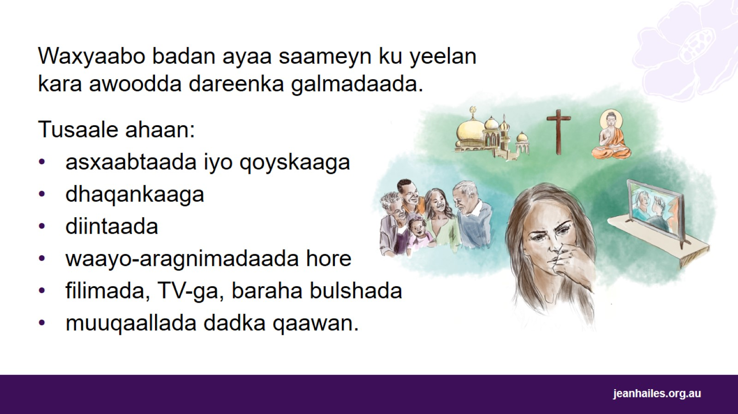
Notes:
Awoodda dareenka galmadaada way kobci kartaa wayna isbedeli kartaa wakhti ka dib.
Waxyaabo badan ayaa saameyn ku yeelan kara awoodda dareenka galmadaada:
asxaabtaada iyo qoyskaaga
dhaqankaaga
diintaada
waayo-aragnimadaada hore
warbaahinta, sida filimada, TV-ga, baraha bulshada
muuqaallada dadka qaawan.

Slide 10
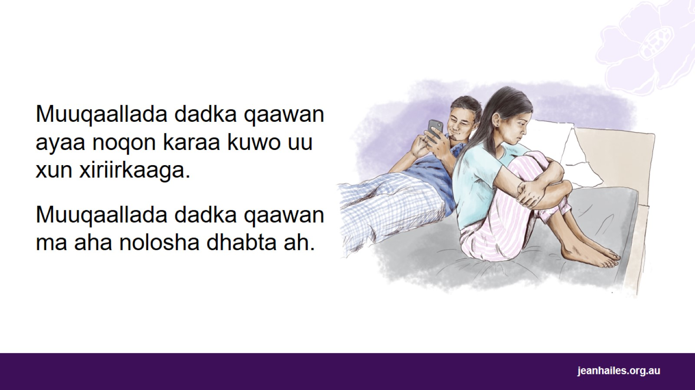
Notes:
Nasiib darro, muuqaallada dadka qaawan waxey saameyn karaan waxa ay dadku ka qabaan galmada iyo awoodda dareenka galmada. Waxayna tani saameyn xun ku yeelan kartaa xiriirka dadka ka dhaxeeya.
Way fududahay in la helo oo la daawado muuqaallada dadka qaawan, markaa waa muhiim inaad ka warqabto saameynta ay ku yeelan karto awoodda dareenka galmadaada iyo xiriirkaaga.
Xusuusnow, muuqaallada dadka qaawan waxaa loo sameeyay madadaalo ahaan. Ma muujinayso waxa galmadu ay u eg tahay nolosha dhabta ah.
Muuqaallada dadka qaawan ayaa inta badan muujiya:
ragga oo xakameynaya haweenka
galmo ogolaansho la'aan ah - marka qofku aanu ogolayn inuu galmo sameeyo ama lagu qasbo ama lagu cadaadiyo inuu galmo sameeyo
raaxo la buunbuuniyey.
Muuqaallada dadka qaawan ma aha nolosha dhabta ah.

Slide 11
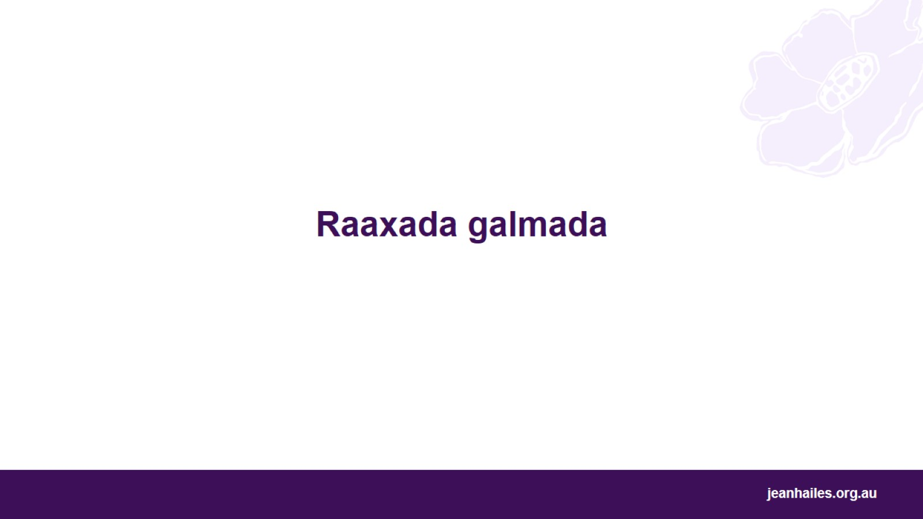
Raaxada galmada
Notes:
Aan ka hadalno raaxada galmada iyo waxa saameyn ku yeelan kara noloshaada galmada.

Slide 12
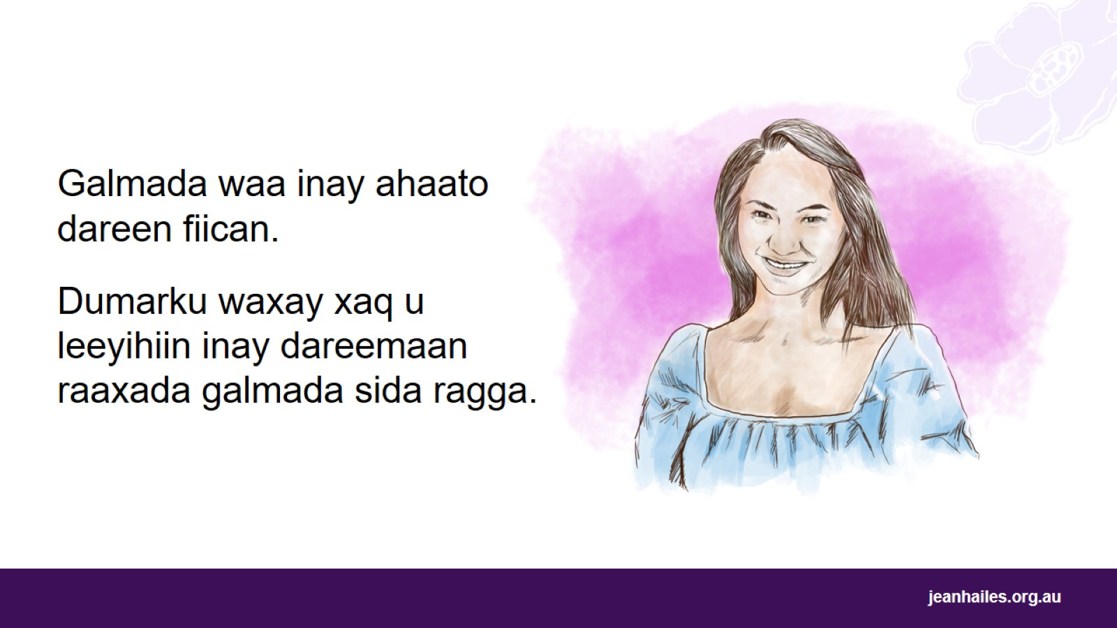
Notes:
In kasta oo dadka qaarkiis ay galmadu uu arkaan isku day ah in ay carruur dhalaan, sidoo kale waa in ay dareemaan fiicnaan.
Dumarku waxay xaq u leeyihiin inay dareemaan raaxada galmada sida ragga. Way u fiican tahay haweeneyda inay ku raaxaysato galmada oo ay dareento raaxo. Way fiican tahay in haweeneydu ay ogaato jirkeeda, inay ogaato waxa ay ku faraxsan tahay, si ay u ogaato halka ay jeceshahay in laga taabto iyo sidoo kale waxa aysan jeclayn.
Inaad yeelato waayo-aragnimo galmo oo raaxo leh sidoo kale waxay u fiican tahay caafimaadkaaga. Waxay kaa caawin kartaa: inaad si fiican u seexato, u yarayso walbahaarka, hoos u dhigto dhiig karka iyo wanaajinta caafimaadka wadnahaaga.
Australia gudaheeda, waa CAADI in laga hadlo galmada, awoodda dareenka galmadaada iyo raaxada galmada.

Slide 13
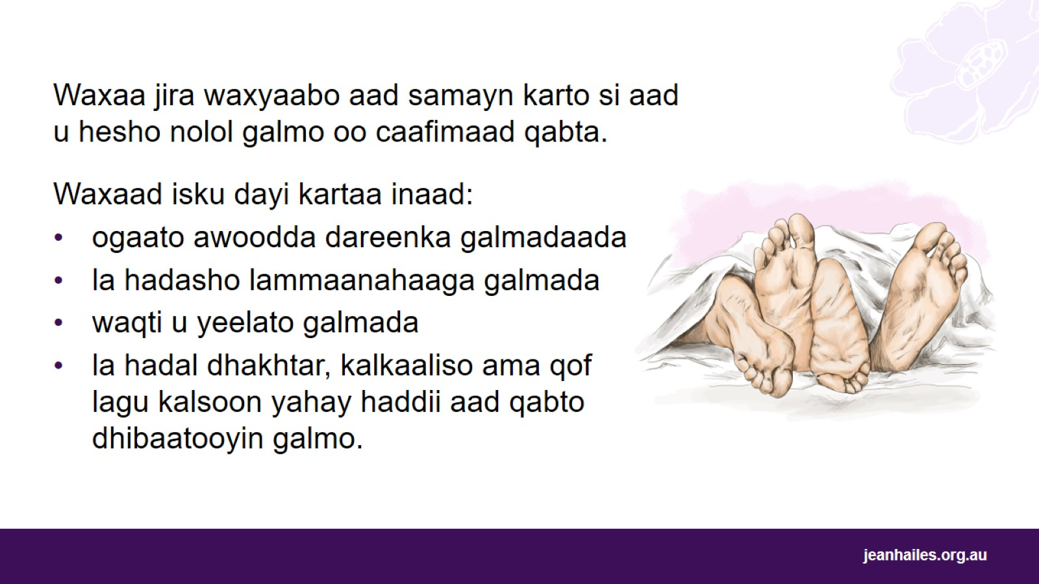
Notes:
Waxaa jira waxyaabo aad sameyn karto si ay kaaga caawiyaan inaad dareento raaxo oo aad hesho nolol galmo oo wanaagsan.
Waxaad isku dayi kartaa inaad:
ogaato awoodda dareenka galmadaada adiga oo baranaya jirkaaga - adoo sahaminaya waxa ku wanaagsan iyada oo loo marayo taabashadada ama tan lammaanahaaga
la hadal lammaanahaaga galmada - waa muhiim inaad isku daydo inaad ka hadasho waxa saxda ah iyo waxa aan ahayn. Haddii adiga iyo lammaanahaaga aad dareentaan ixtiraam iyo ku faraxsanaan noloshiina galmada, xiriirkiinu wuxuu noqon karaa mid wanaagsan oo xoog badan
waqti u yeelo galmada - waxaan ku noolnahay nolol mashquul ah, laakiin way fiican tahay inaad galmo samayso marka adiga iyo lammaanahaagu aad rabtaan
la hadal dhakhtar, kalkaaliso ama qof lagu kalsoon yahay haddii aad qabto dhibaatooyin galmo.

Slide 14
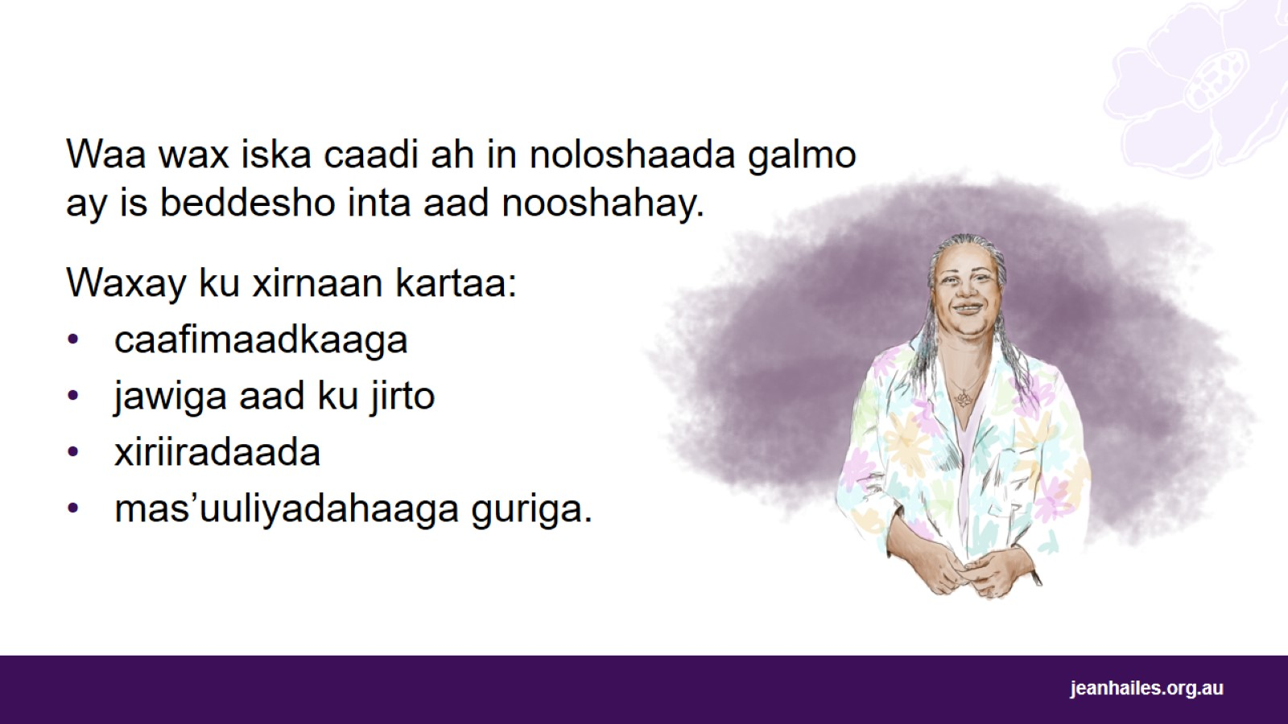
Notes:
Waa wax iska caadi ah in noloshaada galmo ay isbedesho inta aad nooshahay.
Waxyaabo badan ayaa saameyn ku yeelan kara noloshaada galmo, sida:
isbedel ku dhaca jirkaaga wakhtiyo kala duwan oo noloshaada ah. Tusaale ahaan, dhalmada ka dib ama markaad weynaato, waxaa laga yaabaa inaadan dareemin inaad galmo samayso ama galmada ayaa laga yaabaa inay xanuun kugu noqoto
caafimaadkaaga iyo caafimaadka lammaanahaaga
jawiga aad ku jirto - sida aad dareemayso, haddii aad walaacsan tahay
haddii aad ku faraxsan tahay xiriirkaaga
mas’uuliyadahaaga guriga, sida daryeelka carruurta yaryar, waalidiinta da'da ah ama kuwa kale.

Slide 15
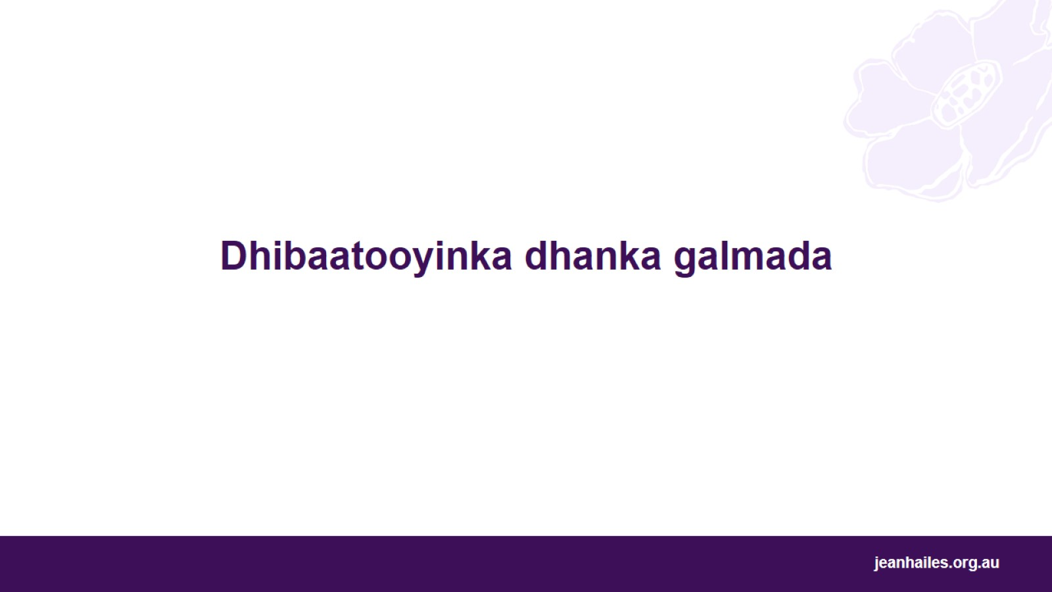
Dhibaatooyinka dhanka galmada
Notes:
Aynu ka hadalno qaar ka mid ah dhibaatooyinka galmada ee caadiga ah.

Slide 16
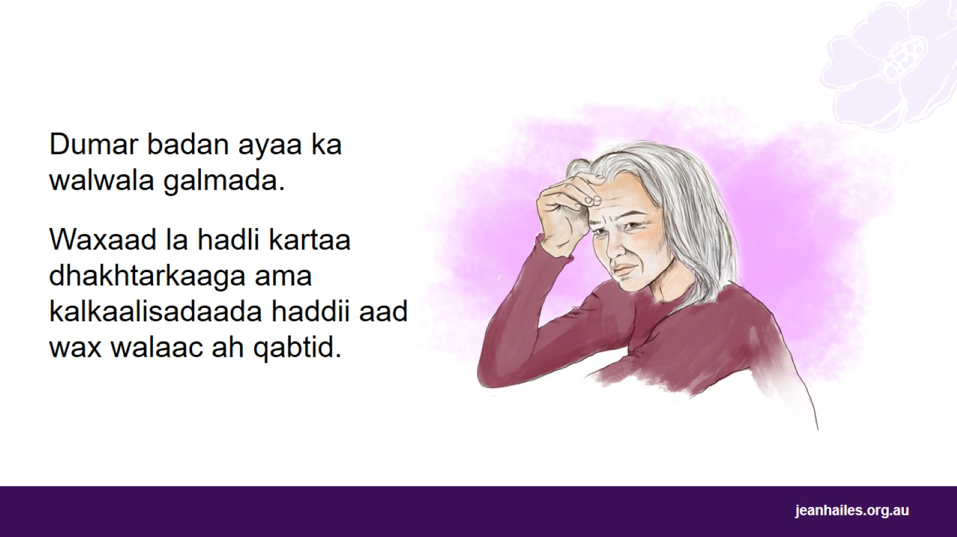
Notes:
Dumar badan ayaa ka walwala galmada. Tusaale ahaan, waxaa laga yaabaa inaad dareento xanuun waqtiga galmada ama waxaad ka walwali kartaa inaadan dareemeynin inaad sameyneyso galmo.
Waxaad la hadli kartaa dhakhtarkaaga ama kalkaalisadaada haddii aad wax walaac ah qabtid.

Slide 17
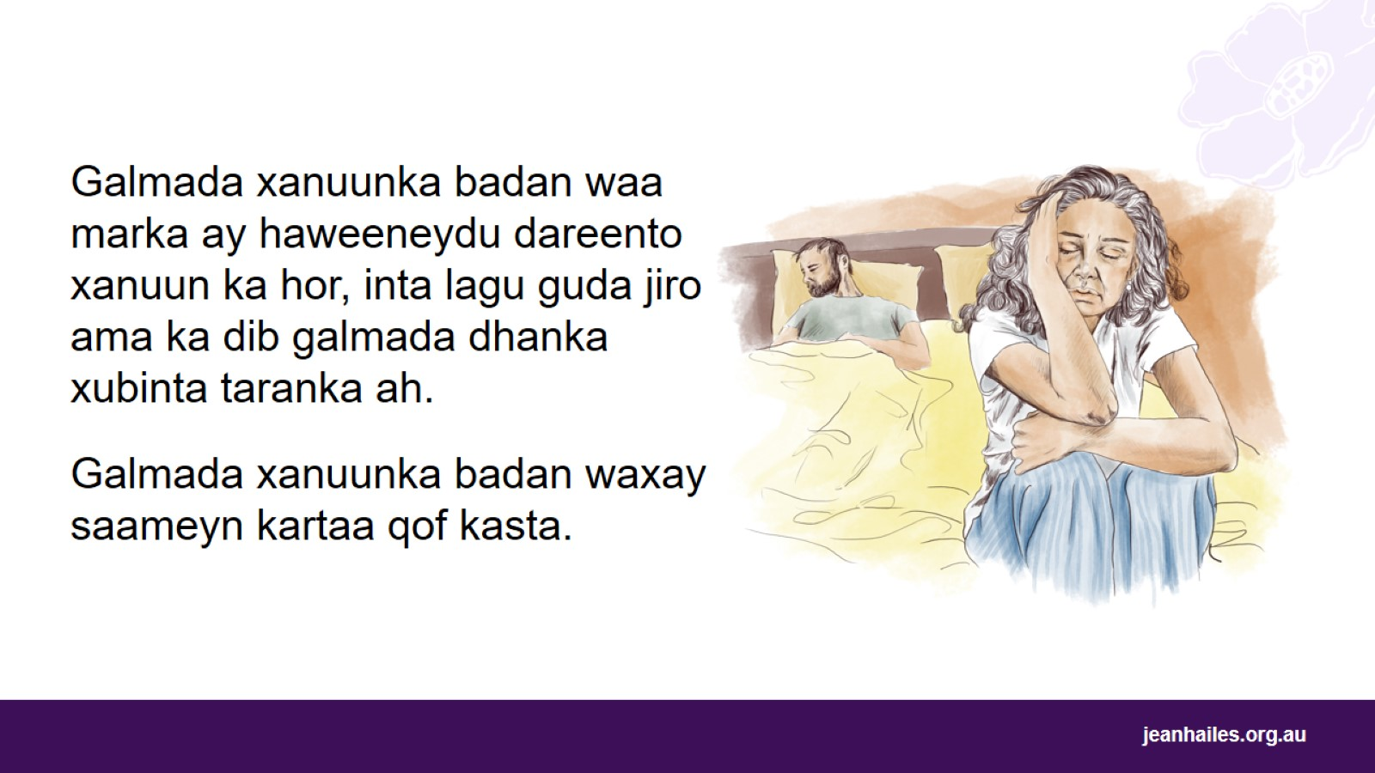
Notes:
Dumarka qaarkood waxay ka welwelaan galmada xanuunka badan.
Galmada xanuunka badan waa marka ay haweeneydu dareento xanuun ka hor, inta lagu guda jiro, ama ka dib galmada dhanka xubinta taranka ah.
Galmada xanuunka badan waxay saameyn kartaa qof kasta, laakiin waxay ku badan tahay:
dumarka da'da yar
dumarka dhawaan dhalay ama naaska nuujinaya
dumarka da'da weyn ee aan caadadu ku dhicin.

Slide 18
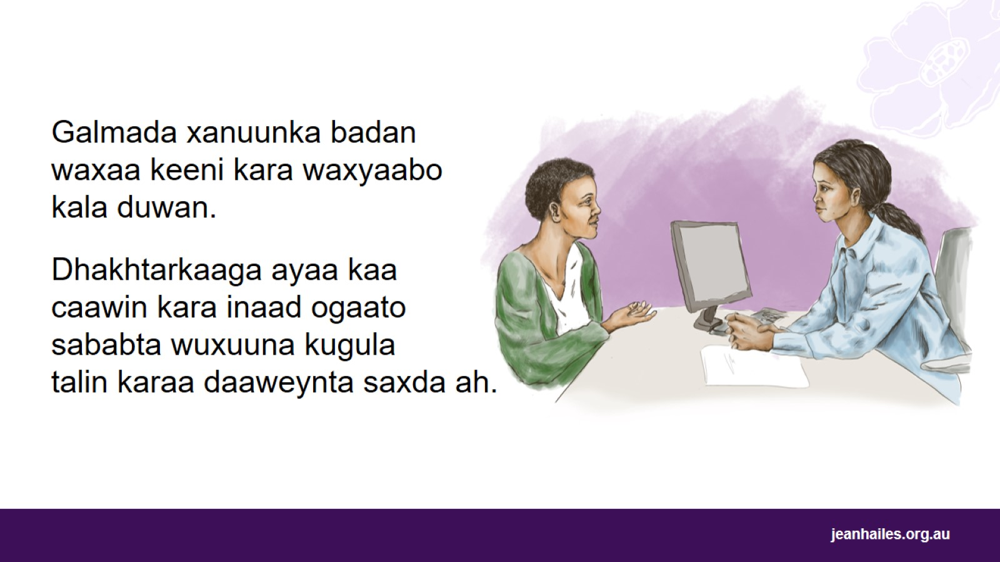
Notes:
Galmada xanuunka badan waxaa keeni kara waxyaabo kala duwan.
Haddii aad la kulanto galmo xanuun badan, waxaad la hadli kartaa dhakhtarkaaga ama kalkaalisadaada.
Waxay kaa caawin karaan inaad ogaato sababta galmadu ay u xanuun badan tahay waxayna kugula talin karaan daaweynta saxda ah.
Waxaa laga yaabaa inay:
daaweeyan waxa keenaya xanuunka
kugula talin karaan isticmaalka saliidaha - saliidaha ayaa ah walax gaar ah, dareere iyo saliid oo aad marsan karto gudaha xubinta taranka dumarka iyo xubinta taranka ee lammaanahaaga si ay xubinta taranka dumarka u qoydo ugana ilaaliso xanuunka xilliga galmada
kugula talin karaa inaad isticmaasho kareem gaar ah oo loogu tallagalay siilkaada haddii aad dhawaan dhashey ama haddii aad ku jirto marxaladda nolosha ee dambe – agagaarka waqtiga ay caadadaadu ka joogsato
soo jeediyo habab aad ku nasan karto xilliga galmada
kuu gudbiyo dhakhtar takhasus leh, tusaale ahaan dhakhtarka fiisiyoterabi ee ku takhasusay caafimaadka dumarka.

Slide 19
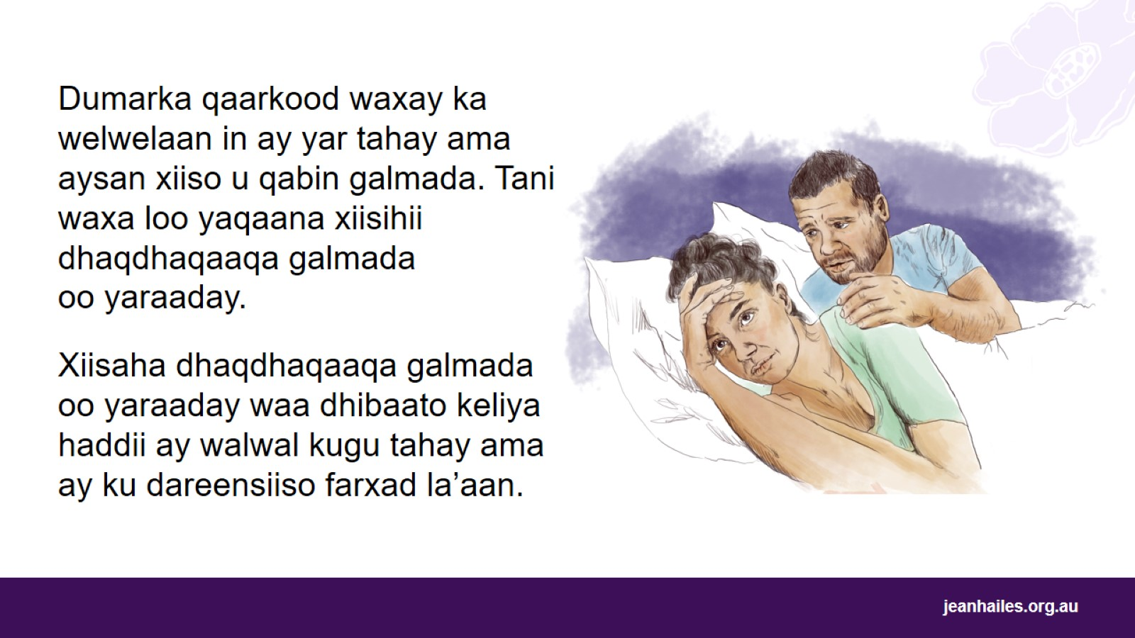
Notes:
Dumarka qaarkood dareemis la’aanta inay galmo sameeyaan waxay sidoo kale ku noqon kartaa walwal. In uu yaraado ama aadan wax xiiso ah u qabin galmo waxaa loo yaqaana xiisihii dhaqdhaqaaqa galmada oo yaraaday. Xiisaha dhaqdhaqaaqa galmada waa inta aad jeceshahay in aad galmo la sameyso lammaane ama kaligaa.
Qof kasta ayaa la kulmi karaa xiisaha dhaqdhaqaaqa galmada oo yaraaday. Waxay dhici kartaa da' kasta, laakiin waxay noqotaa wax caadi ah mar kasta oo aan sii weynaano.
Haddii xiisaha dhaqdhaqaaqa galmada oo yaraaday uusan dhib kugu heynin, waxba maaha. Xiisaha dhaqdhaqaaqa galmada oo yaraaday waa dhibaato keliya haddii ay walwal kugu tahay ama ay ku dareensiiso farxad la’aan.

Slide 20
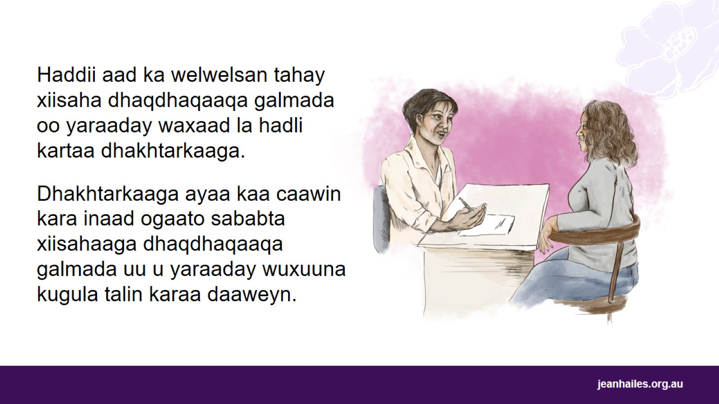
Notes:
Haddii xiisahaaga dhaqdhaqaaqa galmada uu yaraaday uuna welwel kugu haayo ama uu ku dareensiiyo farxad la’aan, waxa jira daweyn la heli karo.
Dhakhtarkaaga ayaa kaa caawin karaa inaad ogaato sababta xiisahaaga dhaqdhaqaaqa galmada uu u yaraaday wuxuuna kugula talin karaa daaweyn sax ah. Tusaale ahaan, haddii xiisahaaga dhaqdhaqaaqa galmada ee yaraaday ay sabab u tahay qaar ka mid ah dhibaatooyinka xiriirkaaga, dhakhtarkaagu wuxuu kugula talin karaa daaweynta xiriirka.

Slide 21
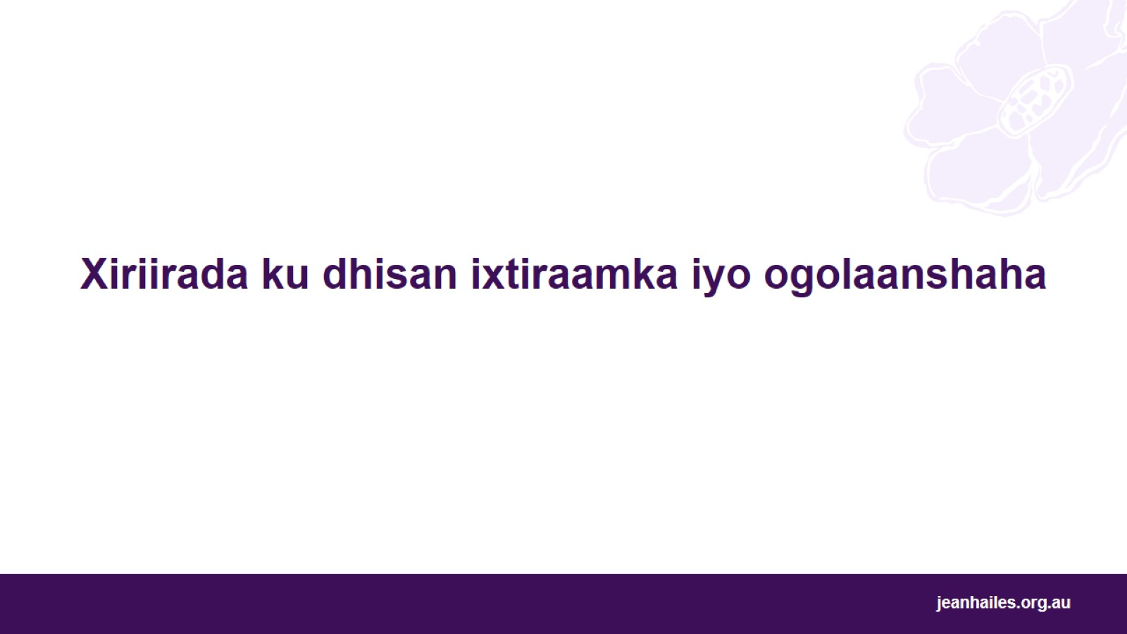
Xiriirada ku dhisan ixtiraamka iyo ogolaanshaha
Notes:
Aan ka hadalno xiriirada ku dhisan ixtiraamka iyo ogolaanshaha.

Slide 22
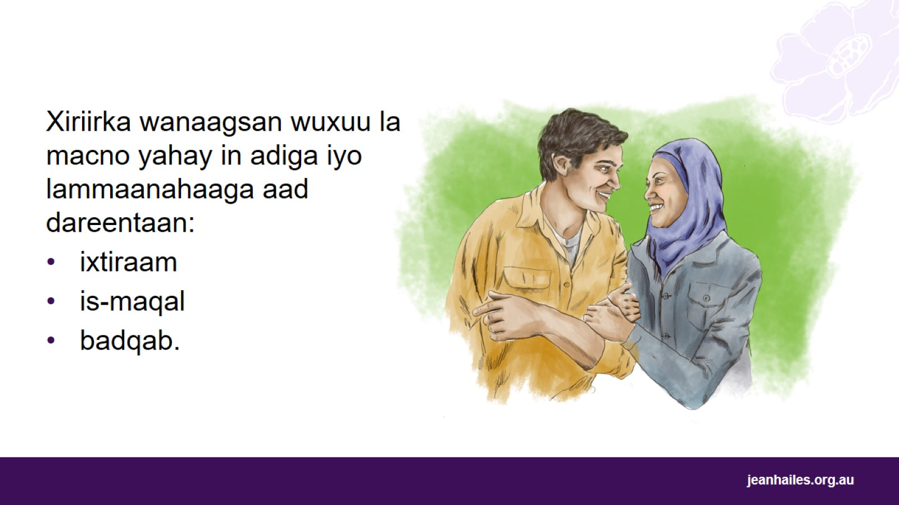
Notes:
Lahaanshaha xiriir ku dhisan ixtiraam, daacad, badqabna leh ayaa muhiim u ah caafimaadkaaga iyo ladnaantaada.
Waxyaabaha ugu muhiimsan ee xiriir kasta waa:
ixtiraam - marka labada lammaane ay aqbalaan midba midka kale sida ay yihiin, taas oo ay qayb ka tahay waxay jecel yihiin, waxay neceb yihiin, iyo xuduudahooda
wada hadal furan - marka aad si xor ah kala hadli karto lammaanahaaga fikradahaaga, dareenkaaga, baahiyahaaga, waxaad jeceshahay iyo waxaadan jeclayn
badqabka - waa inaadan waligaa ka cabsan lammaanahaaga ama ha dareensiinin lammaanahaaga cabsi.

Slide 23
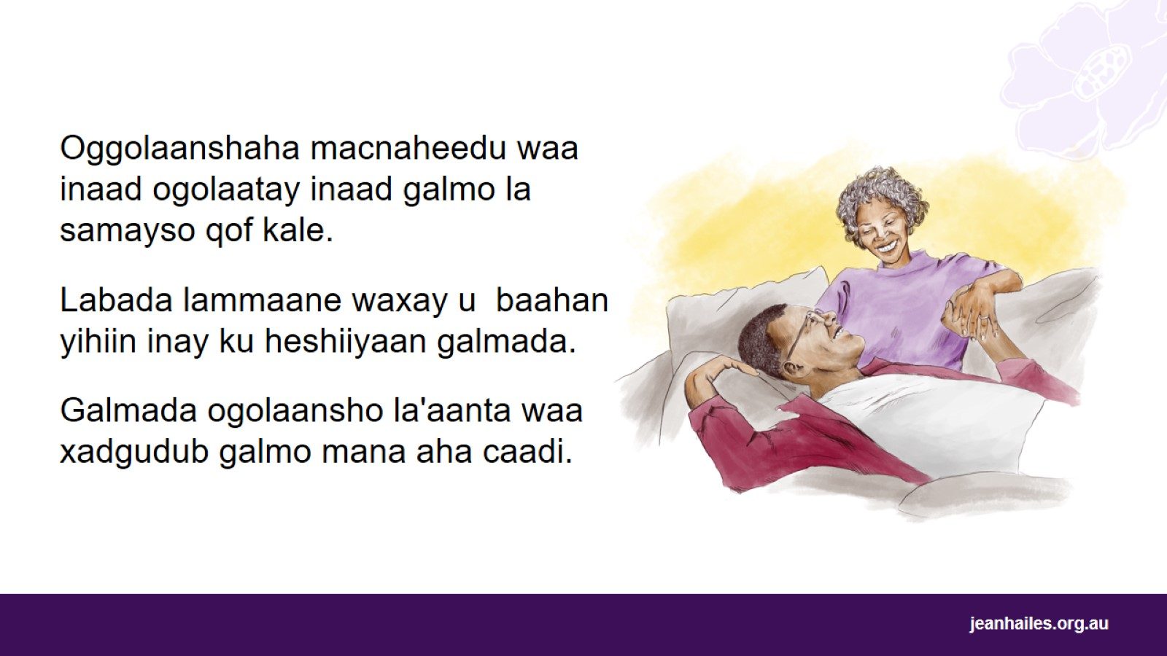
Notes:
Xiriirka galmada ee caafimaadka qaba waxaa ku jira ogolaansho.
Markaad ka hadlayso galmada, ogolaanshaha macnaheedu waa inaad si xor ah oo farxad leh u ogolaatay inaad galmo samayso ama wax ku saabsan galmo aad la samayso qof kale sababtoo ah wakhtigaas waad doonaysaa inaad samayso. Waxaa qayb ka ah nooc kasta oo galmo ah: galmada xubinta taranka, afka ama dabada, ama wax kasta oo galmo ah oo aad ka hesho samaynteeda, ilaa iyo inta aad labadiinuba rabtan inaad samaysaan.
Oggolaanshaha waa inuu noqdaa mid labada dhinac ah, taas oo macnaheedu yahay in labada lammaane ay ku heshiiyaan.
Wax micno ah ma leh haddii ay tahay markii ugu horeysay ee aad galmo la samaynayso ama aad qof la samaynayso wax galmo ah markii 100-aad, oggolaanshaha had iyo jeer waa muhiim.
Waxaad xaq u leedahay inaad tiraahdo 'maya', xitaa haddii uu yahay ninkaaga ama lammaanahaaga muddada dheer. Waxaa laga yaabaa inaadan ku jirin jawi galmo, waxaa laga yaabaa in aadan jeclayn waxyaabaha galmada ah ee lammaanahaagu kuu soo jeediyo, ama waxay kugu noqon kartaa xanuun.
Xitaa haddii aad ogolaatay inaad qof la samayso galmo laakiin isbedel uu ku yimid maskaxdaada, waxaad oran kartaa 'jooji' waqti kasta, xitaa markaad galmo ku guuda jirto.
Galmada ogolaansho la'aanta waa xadgudub galmo mana aha caadi.

Slide 24
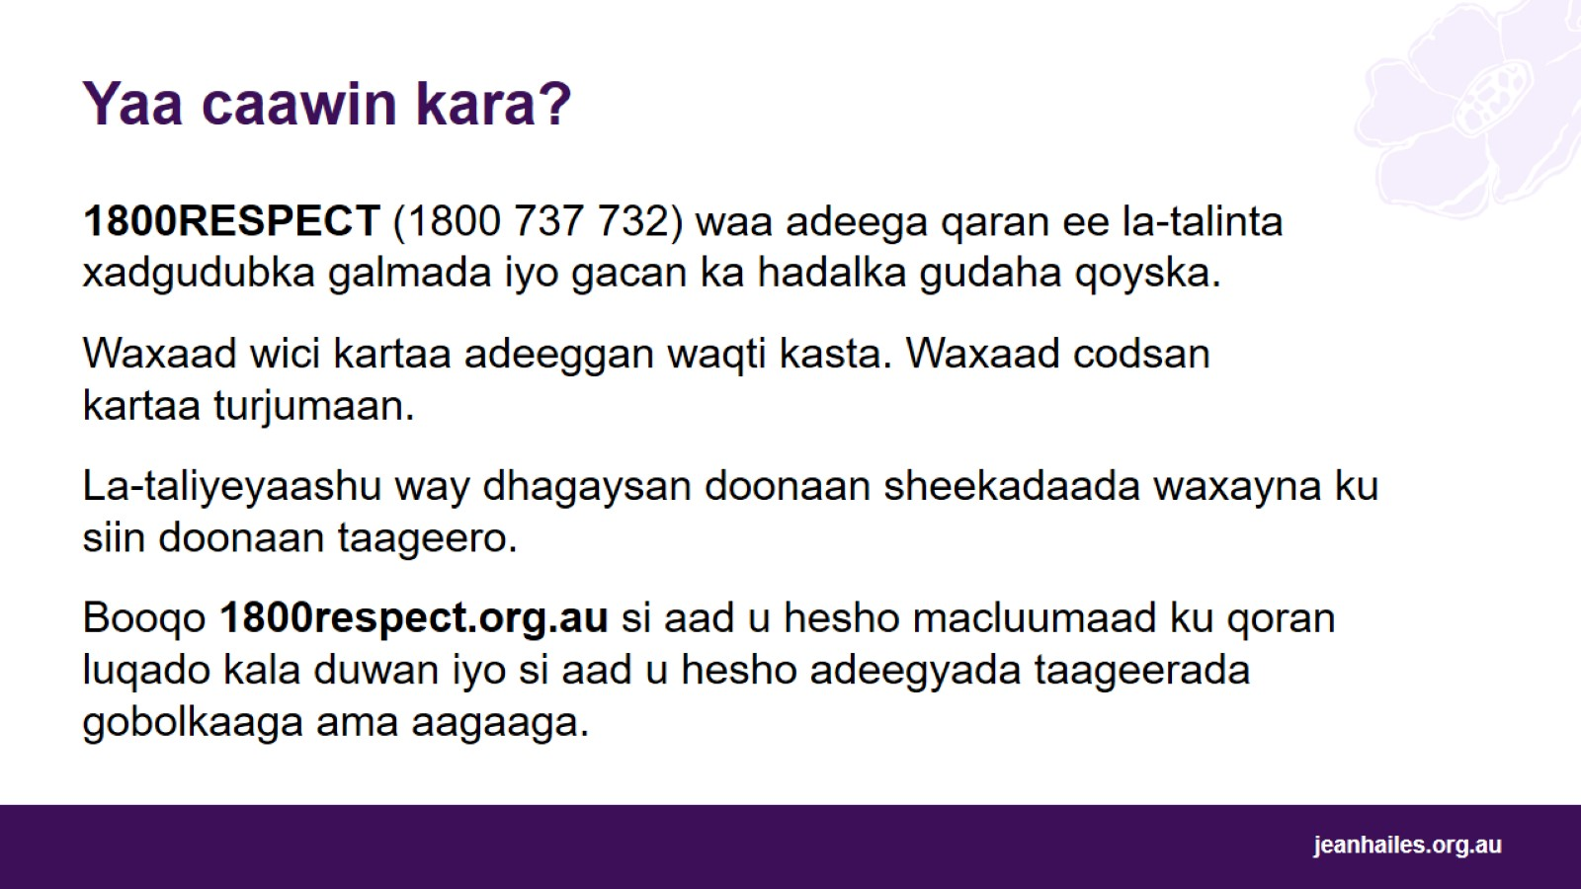
Yaa caawin kara?
Notes:
Haddii aad ka welwelsantahay in qof uu galmo sameeyay ama uu kugu sameeyay waxyaabo galmo ah iyadoo uusan ogolaansho kaa heysanin, ama haddii aad ka walaacsan tahay xiriirkaaga galmo, waxaad wici kartaa 1800RESPECT.
1800RESPECT waa adeegga qaran ee la-talinta xadgudubka galmada iyo gacan ka hadalka gudaha qoyska.
Waxaad wici kartaa adeeggan waqti kasta – 24-ka saacadood maalintii, 7 maalmood todobaadkii.
Haddii Ingiriisigu aanu ahayn luqadaada koowaad oo aad doorbidayso inaad ku hadasho luqadaada, waxaad codsan kartaa turjumaan.
La-taliyeyaashu way dhegaysan doonaan sheekadaada waxayna ku siin doonaan taageero ku habboon adiga iyo xaaladaada.
Waxaad sidoo kale booqan kartaa shabakadooda 1800respect.org.au si aad u hesho macluumaad ku qoran luqado kala duwan iyo si aad u hesho adeegyada taageerada gobolkaaga ama aagaaga.
Waxa kale oo laga yaabaa inaad leedahay saaxiib, xubin qoyskaaga, oday bulsheed ama shaqaale caafimaad oo aad ku kalsoon tahay, weydiiso talo ama taageero.

Slide 25
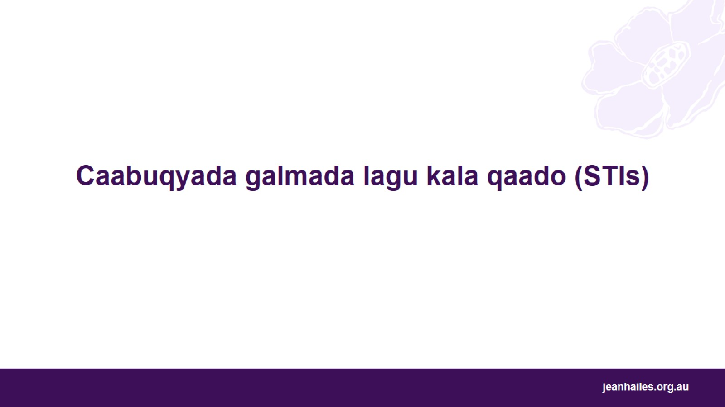
Caabuqyada galmada lagu kala qaado (STIs)
Notes:
Aynu ka hadalno caabuqyada galmada lagu kala qaado, ama STIs, iyo waxa aad samayn karto haddii ay kugu dhacaan.

Slide 26
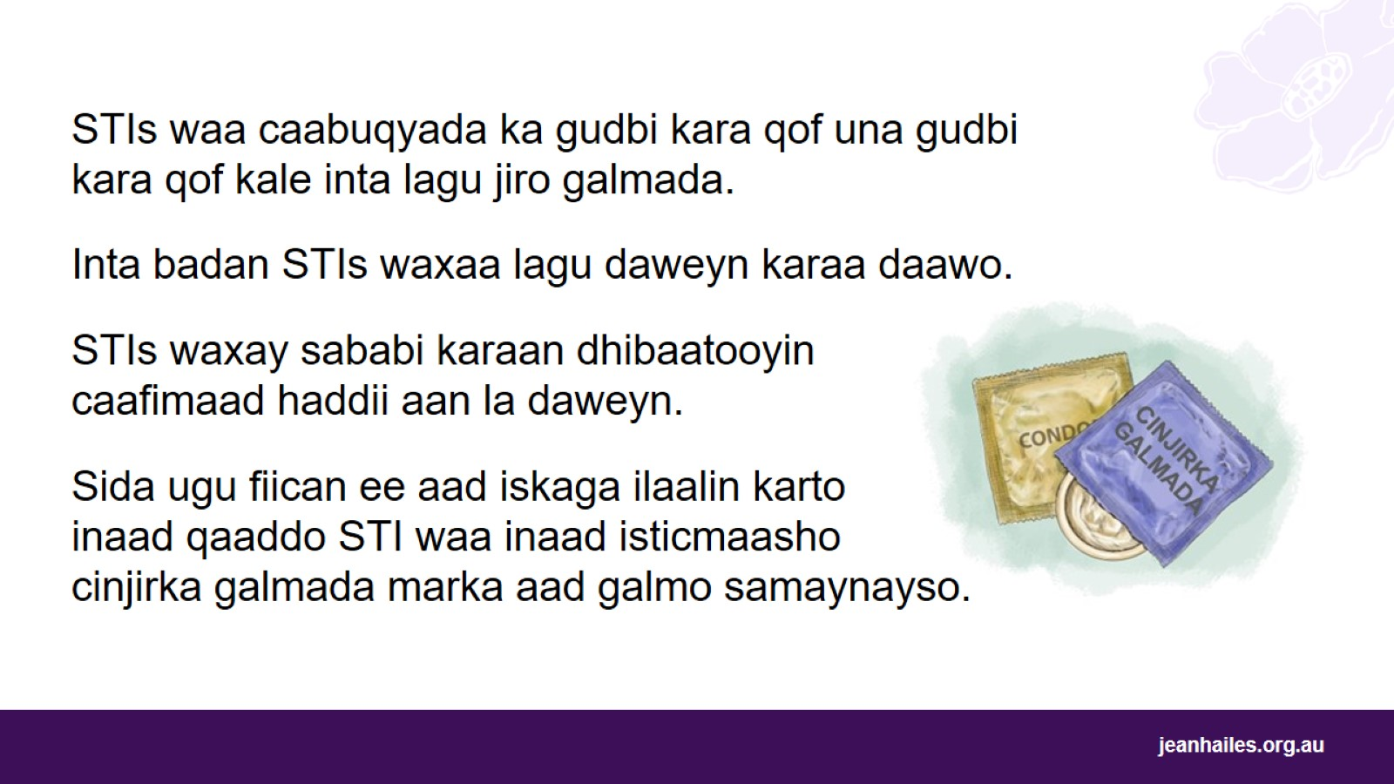
Notes:
STIs waa caabuqyada lagu kala qaado galmada oo ka gudbi kara hal qof, kan cudurka qaba, una gudbi kara qof kale xilliga galmada. Waxaa jira noocyo kala duwan oo STIs ah, tusaale ahaan kalamiidiya, nabarrada xubnaha taranka(genital herpes), cagaarshowga B, ama waraabowga.
Qof kastaa ayu ku dhici karaa STI - haddii aad la galmooto dad kala duwan, ama lammaanahaagu uu u galmoodo dad kale, waxaa kugu dhici karaa STI.
Inta badan STIs waa la daawayn karaa ama waxaa lagu xakameyn karaa daawo.
STIs waxay sababi karaan dhibaatooyin caafimaad haddii aan la daweyn.
Sida ugu fiican ee aad iskaga ilaalin karto inuu kugu dhaco STIs ama aad u gudbiso dadka kale waa inaad isticmaasho cinjirka galmada marka aad galmo samaynayso. Cinjirka galmada wuxuu joojiyaa isdhaafsiga dheecaanka jirka ee gudbin kara STIs.

Slide 27
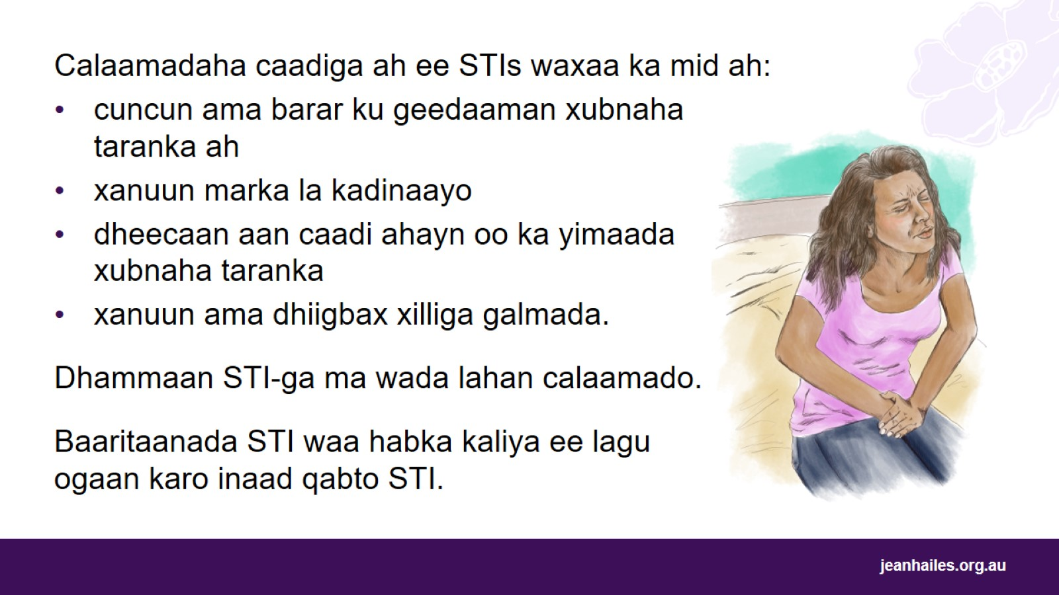
Notes:
Calaamadaha caadiga ah ee STIs waxaa ka mid ah:
cuncun, finan, boog, barar ama nabro ku geedaaman xubnaha taranka: cambarka, guska ama futada
xanuun marka la kadinaayo
dareere aan caadi ahayn ama dheecaan ka soo baxa xubnaha taranka: xubinta taranka, guska ama futada
xanuun ama dhiigbax xilliga galmada.
Laakin dhammaan STI-ga ma wada lahan calaamado.
Baaritaanada STI waa habka kaliya ee lagu ogaan karo inaad qabto STI.
Haddii aad ka welwelsan tahay inaad qabtid STI, weydii dhakhtar ama kalkaalisada si ay baaritaan STI ah kugu sameyso.

Slide 28
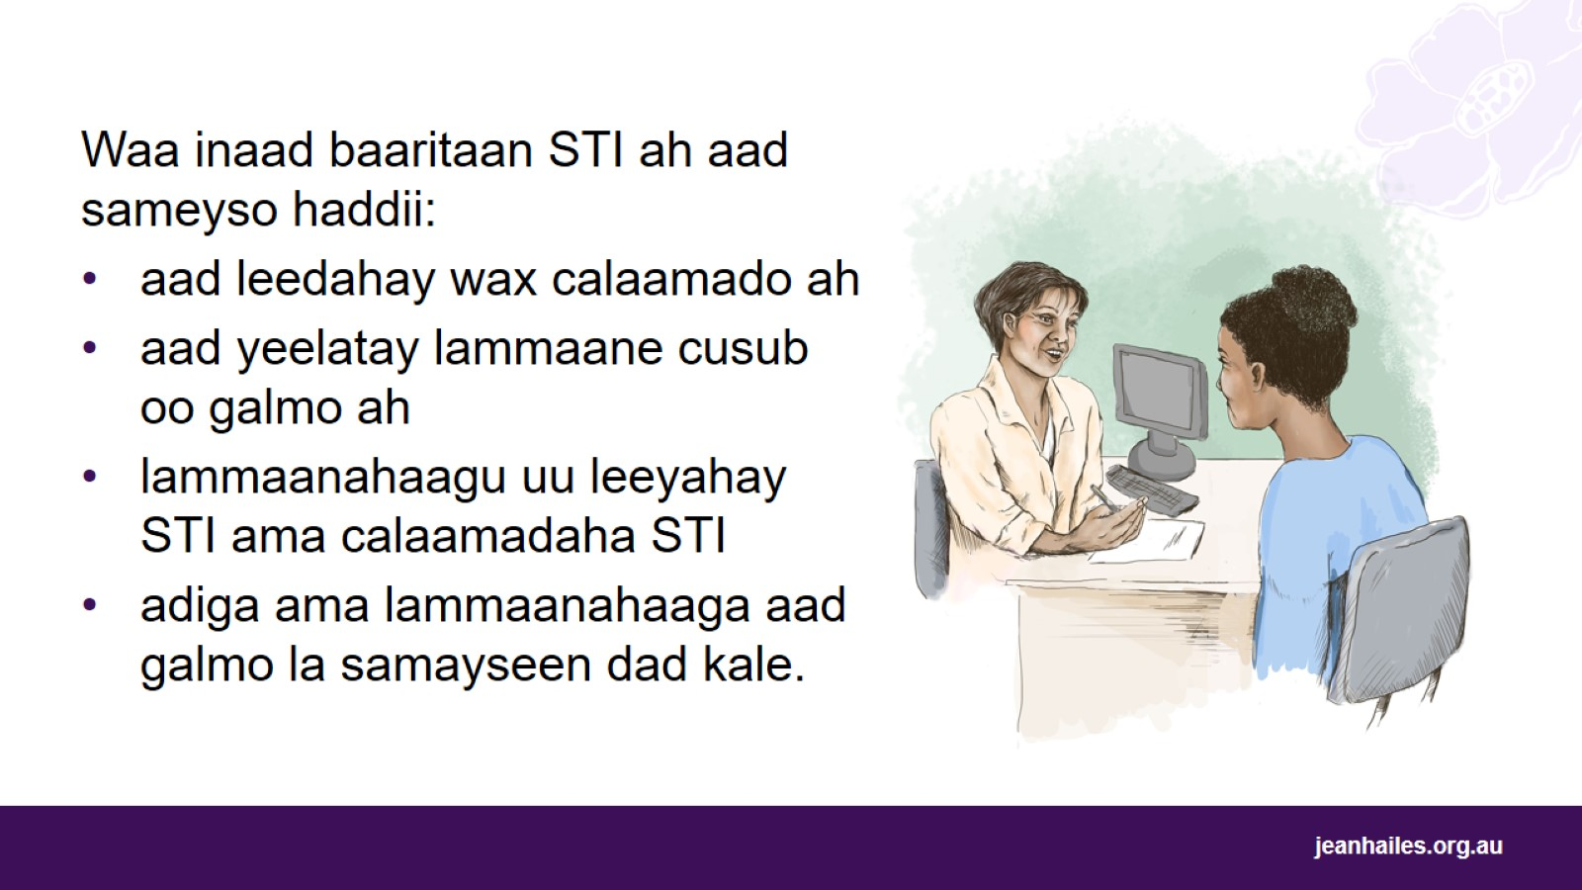
Notes:
Haddii aad galmo samayso, waa inaad iska baartaa STI haddii:
aad leedahay wax calaamado ah
aad yeelatay lammaane cusub oo galmo ah
lammaanahaagu uu qabo STI ama calaamadaha STI
adiga ama lammaanahaaga aad galmo la sameyseen dad kale.

Slide 29
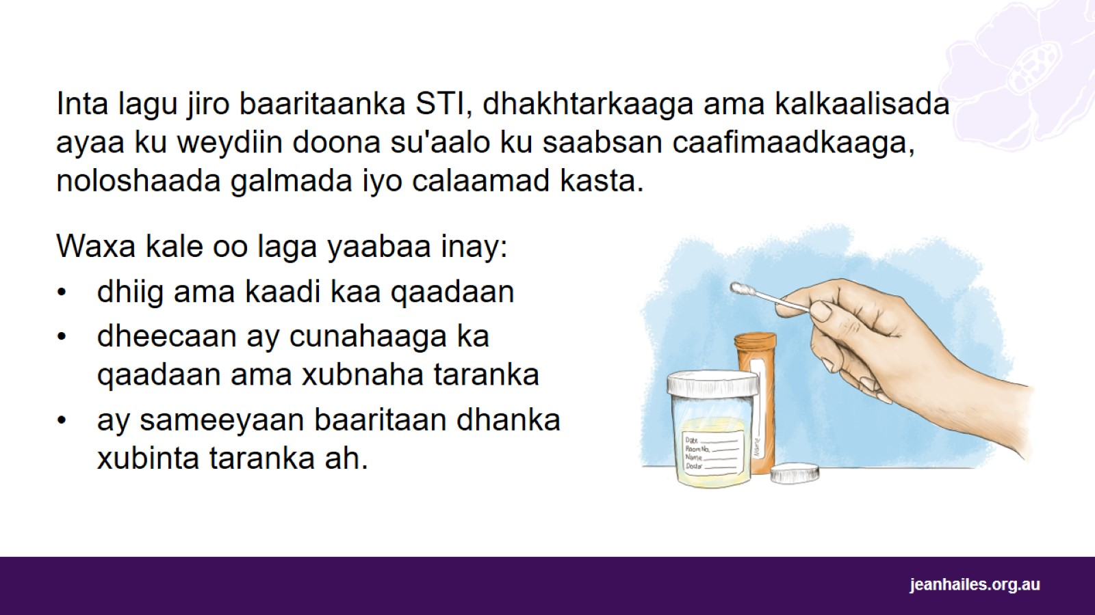
Notes:
Qiyaasida waxa dhici kara marka aad sameyso baaritaanka STI waxay kaa caawin kartaa inaad dareento wacnaan.
Dhakhtarka ama kalkaalisada ayaa ku weydiin doona su'aalo ku saabsan caafimaadkaaga, noloshaada galmada iyo haddii aad leedahay wax calaamado ah. Tusaale ahaan:
Ma laguugu sameeyay baaritaan STI hadda ka hore? Goorma ayaad sameysay baaritaankii kuugu dambeeyay ee STI-ga?
Ma sameysaa galmada dhanka xubinta taranka ah? Ma sameysaa galmada afka ah? Ma sameysaa galmada dabada ah?
Ma leedahay wax calaamado ah?
Qaar badan oo ka mid ah STIs ma lahan calaamado - laakiin dumarka qaarkood ayaa laga yaabaa inay dareemaan xanuun marka ay galmo sameynaayaan, xanuun marka ay kadinaayan, dareere aan caadi ahayn ama dheecaan ka soo baxa xubinta taranka, ama dhiigbax.
Waa muhiim inaad si daacad ah uga jawaabto su'aalahan oo aadan waxba qarin. Dhakhaatiirta iyo kalkaaliyayaashu kala ma hadli doonaan arrimahaaga caafimaadka qof kale.
Dhakhtarkaaga ama kalkaalisadaada ayaa sameyn doona baaritaanno. Waxaa dhici karta:
in ay qaadaan dhiigaaga ama kaadidaada
dheecaan ka qaadaan cunahaaga, xubinta taranka ama futada
sameeyaan baaritaanka xubinta taranka (fiiriyaan cambarkaaga iyo xubinta taranka).
Caadi ahaan waxay qaadataa 1-2 toddobaad si loo helo natiijooyinka baaritaanka. Dabadeed, dhakhtarka ama kalkaalisada ayaa laga yaabaa inay kuu soo diraan qoraal, ku soo wacaan, ama ku weydiiyaan inaad u timaado ballan kale.
Baaritaanka STI sidoo kale waa fursad wanaagsan oo lagu heli karo macluumaad dheeraad ah ama lagu weydiin karo su'aalo ku saabsan wax kasta oo welwel kugu haaya.

Slide 30
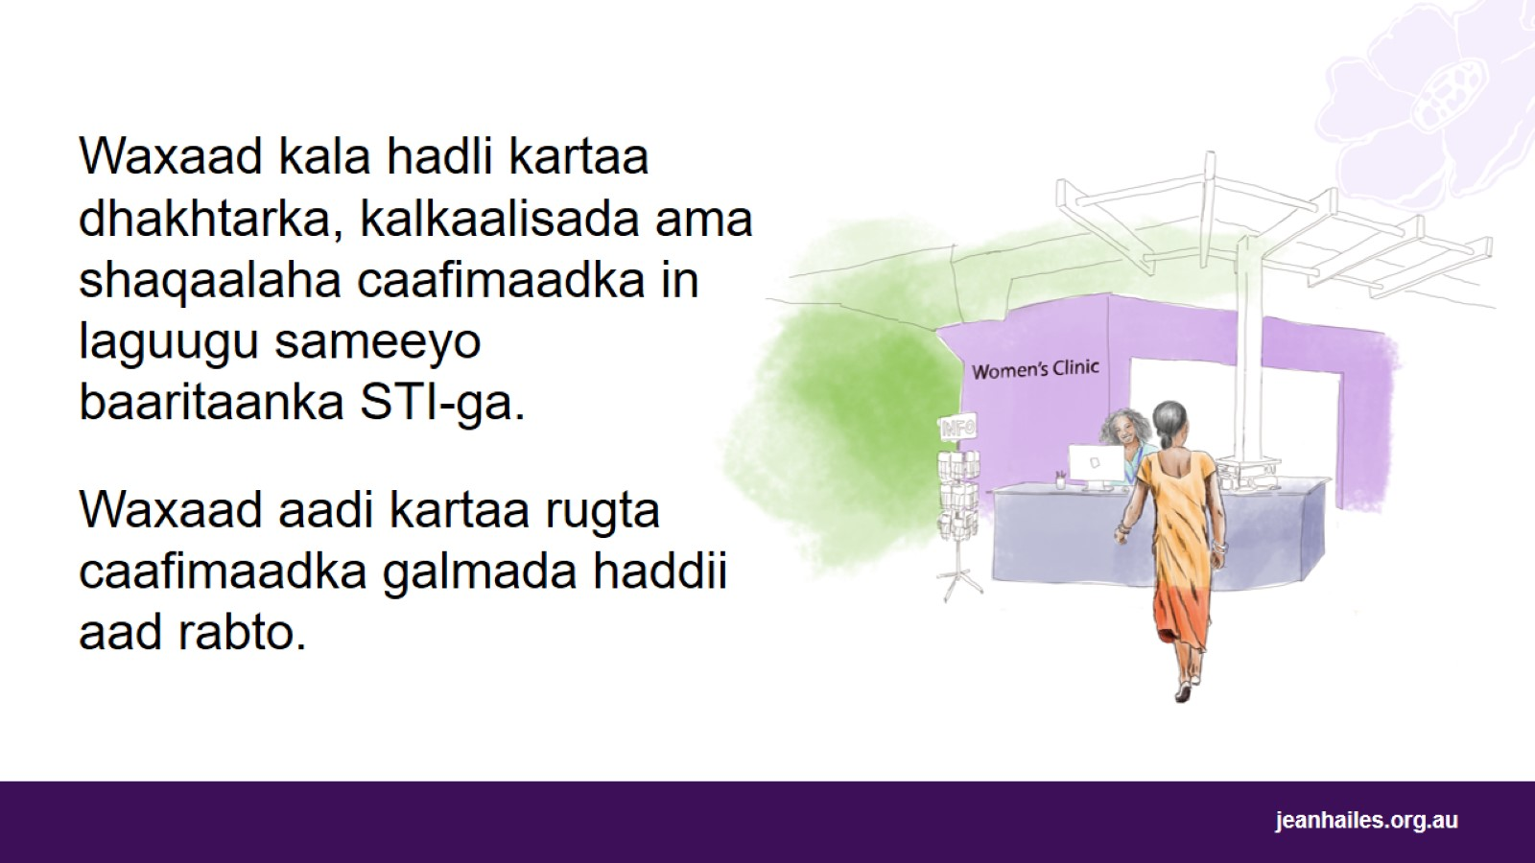
Notes:
Waxaad kala hadli kartaa dhakhtarka, kalkaalisada ama shaqaalaha caafimaadka si lagugu sameeyo baaritaanka STI.
Waxaad aadi kartaa rugta caafimaadka dumarka, ama rugta caafimaadka galmada. Rugahani waxay ku takhasusaan caafimaadka galmada iyo baaritaanada STI. Waa xulasho wanaagsan, haddii aad dareento xishood ama aad dhibsato inaad u tagto dhakhtarkaaga ama kalkaalisadaada caadiga ah.

Slide 31
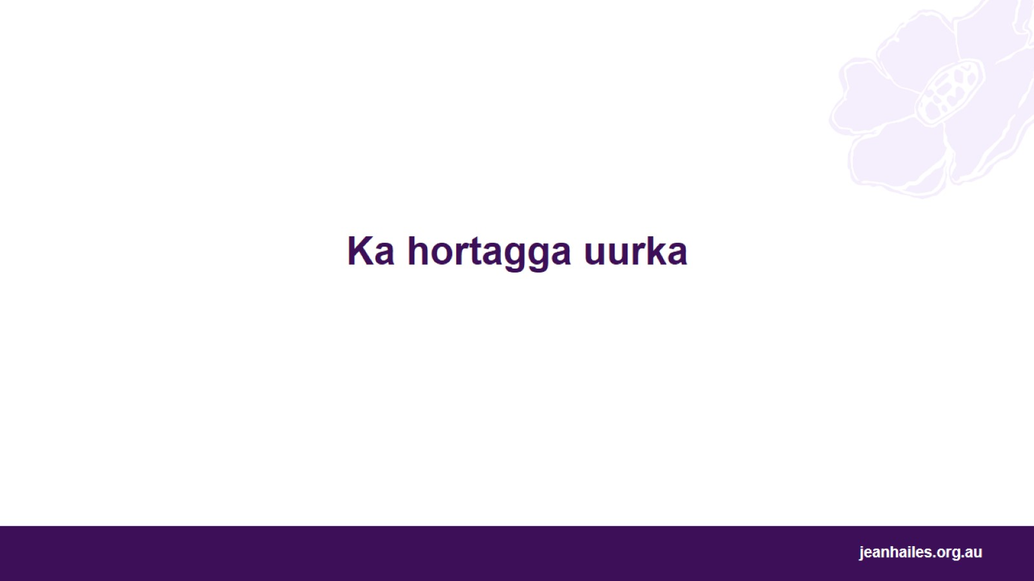
Ka hortagga uurka
Notes:
Aynu ka hadalno noocyada kala duwan ee ka hortagga uurka.
Qoraal ku socda fududeeyaha:
Haddii fariimaha qaybtan ay yihiin kuwo aan ku habboonayn dhagaystayaashaada, waad ka boodi kartaa ama bedeli kartaa ereyada si ay ugu habboonadaan dhagaystayaashaada.

Slide 32
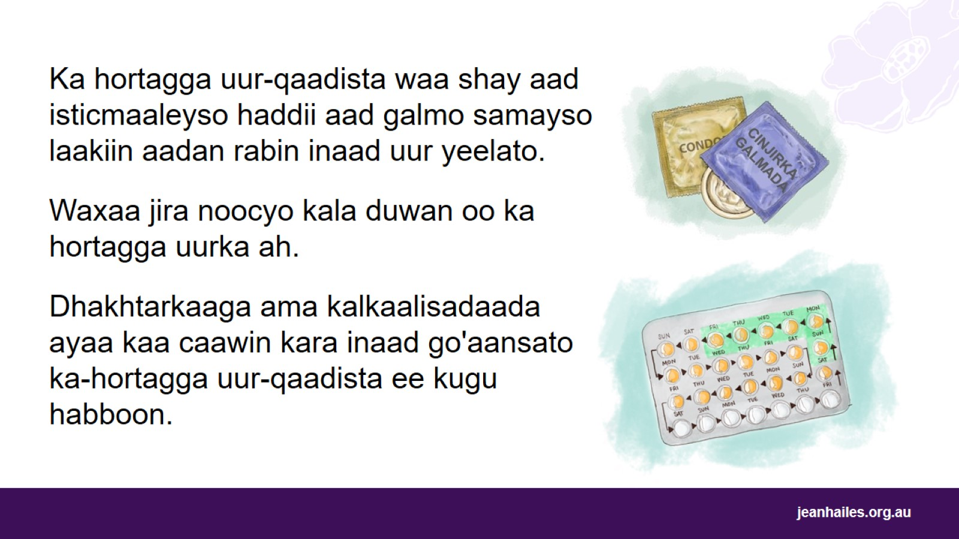
Notes:
Ka-hortagga uur-qaadku waa shay aad samayneyso, qaadaneyso ama isticmaaleyso haddii aad galmo samayso laakiin aadan doonayn inaad uur yeelato.
Waxaa jira noocyo kala duwan oo ka hortagga uurka ah.
Inta badan shayga ka hortagga uurka waa la joojin karaa ama laga saari karaa waqti kasta si aad mar kale uur u yeelato haddii aad rabto.
Dhakhtarkaaga ama kalkaalisadaada ayaa kaa caawin kara go'aaminta ka hortagga uurka ee kugu habboon.

Slide 33
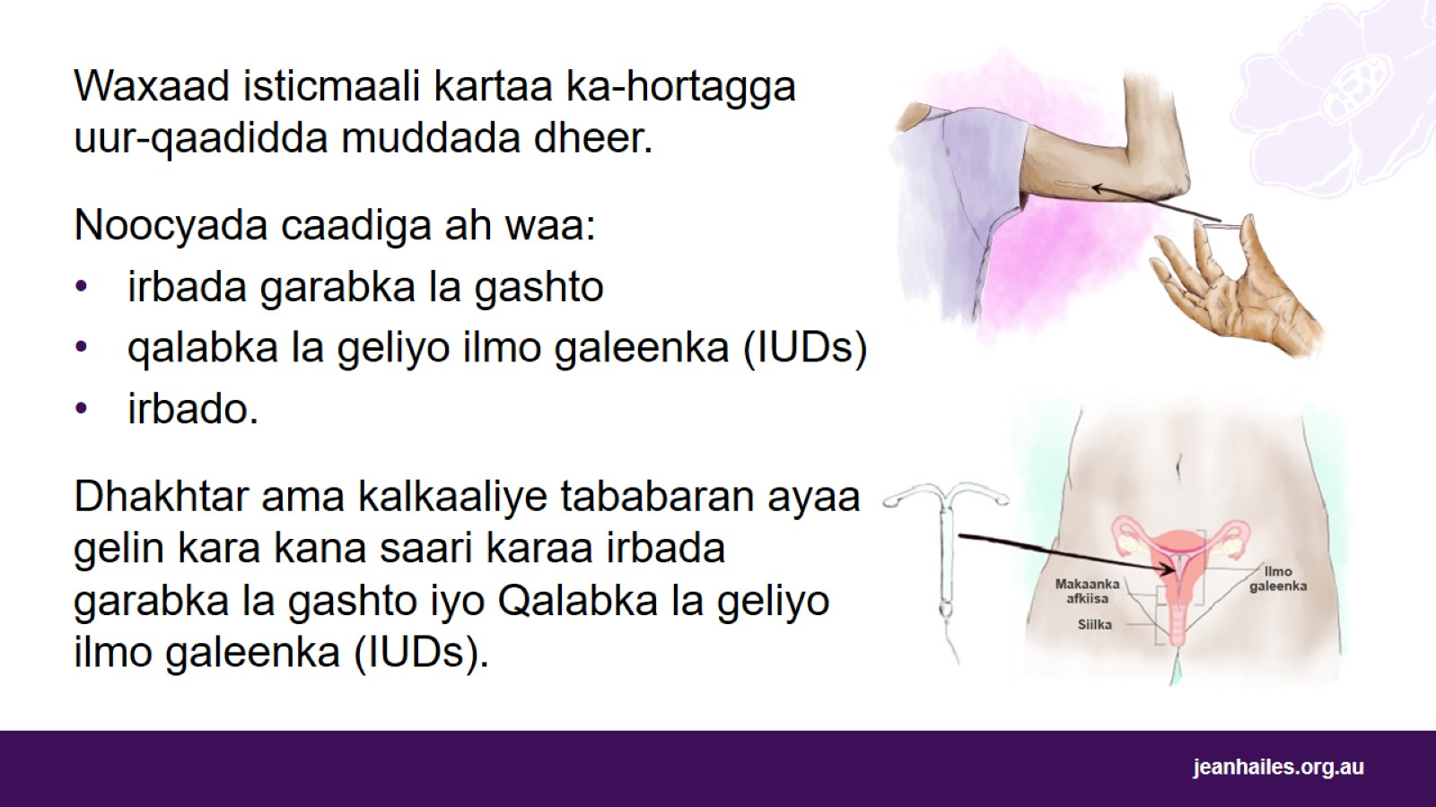
Notes:
Waxaad isticmaali kartaa ka-hortagga uur-qaadista muddada-dheer oo ku habboon, kharash-ku-ool ah kana hortagaya uur-qaadista ilaa 10 sano.
Noocyada caadiga ah waa:
irbada garabka la gashto - ul khafiif ah, dabacsan, caag ah, cabbirka kabriidka, kaas oo la geliyo maqaarkaaga hoostiisa ee garabkaaga. Waxay ka hortagtaa uurka ilaa 3 sano
qalabka la geliyo ilmo galeenka (IUD) – qalab yar, caag ama bir ah oo ilmo galeenka la geliyo. Waxay ka hortagtaa uurka 5 ilaa 10 sano
irbad – irbad uu dhakhtarkaagu ku siiyo saddexdii biloodba mar si uu uurka uga hortago.
Dhakhaatiir iyo kalkaaliyeyaal si gaar ah u tababaran waxay irbada garabka la gashto iyo qalabka la geliyo ilmo galeenka (IUD) ka geliyaan meelaha sida rugaha qorsheynta qoyska, qolalka dhakhtarkaaga ama dhakhtarka haweenka ama rugaha caafimaadka dumarka.
Waxay sidoo kale ka saari karaan irbada garabka la gashto ama qalabka la geliyo ilmo galeenka (IUD) waqti kasta haddii aadan doonaynin mar dambe. Marka lagaa saaro, waxaad awoodi doontaa inaad uur yeelato.
Qofna ma sheegi karo inaad isticmaasho noocyadan ka hortagga uurka.

Slide 34
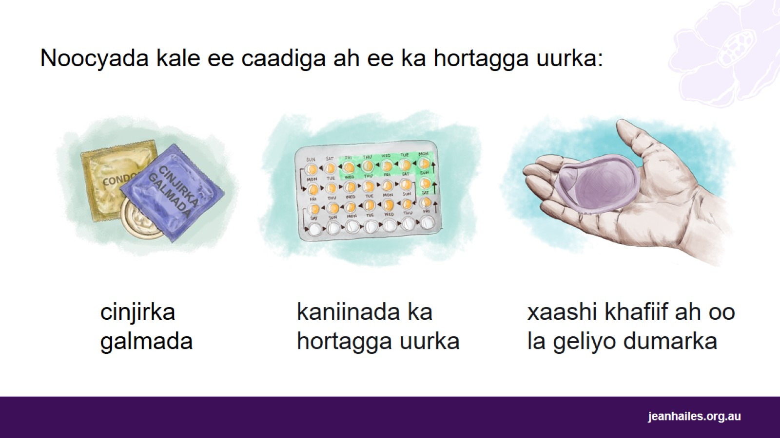
Notes:
Waxaa jira noocyo kale oo caadi ah oo ka-hortagga uur-qaadista, laakiin uma fiicna ka hortagga uurka sida ka-hortagga uur-qaadista muddada-dheer, sidaa darteed waxaa jirta fursad yar oo aad uur ku yeelan karto markaad isticmaaleyso.
Cinjirka galmada:
Cinjirka galmada labku waa bac ama galka caagga ah ee lammaanahaagu uu gashado guskiisa galmada ka hor.
Cinjirka galmada dhedigu waa bac ama gal caag ah oo aad gelin karto xubinta taranka ka hor galmada.
Cinjirka galmada waa nooca kaliya ee ka hortagga uurka ee ka ilaaliya STIs.
Kiniinnada ka hortagga uurka waa kaniiniyo ka hortagga uurka. Waxaad u baahan tahay inaad maalin kasta kaniin qaadato haddii aad rabto inaad ka hortagto uur. Markaad joojiso qaadashada kaniiniga, waxaad awoodi doontaa inaad uur yeelato.
Xaashida khafiifka ah ee la geliyo dumarka waa koofiyad yar oo aad gelineyso xubinta taranka dumarka (afka ilmgaleenka) ka hor galmada.
Wareega la geliyo siilka waa faraati (ring) jilicsan oo caag ah oo aad gelinayso xubinta taranka 3 toddobaad bil kastaba.

Slide 35
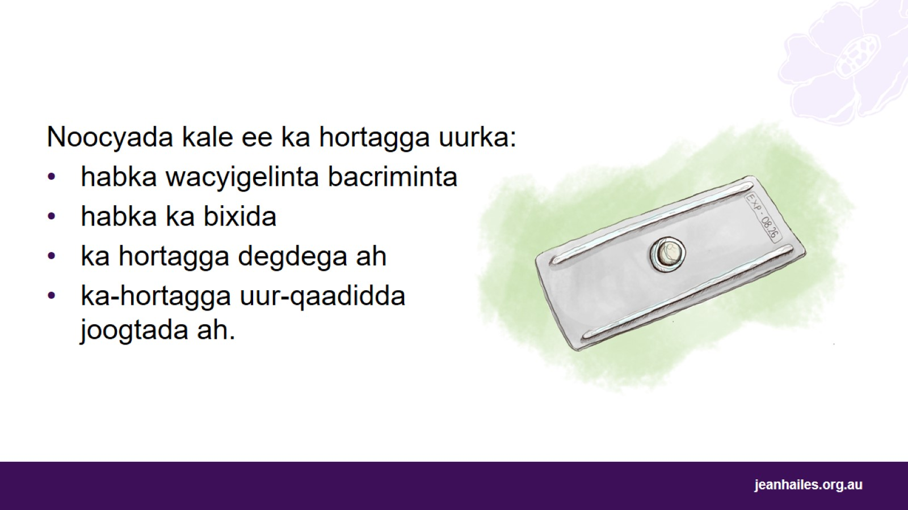
Notes:
Noocyada kale ee ka hortagga uurka:
Habka wacyigelinta bacriminta - marka aad la socoto 'xilligaaga bacrinta' oo aadan galmo samayn inta lagu jiro wakhtigaas. ‘Xilligaaga bacrintu’waxay ku dhowdahay wakhtiga ukunta la soo daayo, waqti u dhexeeya caadadaada. Tani waa mid ka mid ah noocyada ugu waxtarka yar ee ka hortagga uurka maadaama ay adag tahay in si sax ah loo ogaado marka 'xilligaaga bacrintu' ay dhacdo bil kasta.
Habka ka-bixida waxay ka dhigan tahay in lammaanahaagu uu xubinkiisa taranka ka soo saaro xubintaada taranka ka hor inta uusan biya-bixin. Habka ka-bixida waa habka ugu waxtarka yar ee ka hortagga uurka.
Ka-hortagga uur-qaadista degdegga ah waa kaniini aad qaadan karto ilaa 3 maalmood kadib galmo aan la ilaalin si aad uurka uga hortagto.
Ka-hortagga uur-qaadidda joogtada ah macneheedu waa qalliin lagaga hortagayo uurka si joogto ah. Ragga iyo dumarka wey sameeyn karaan qalliinkaan.

Slide 36
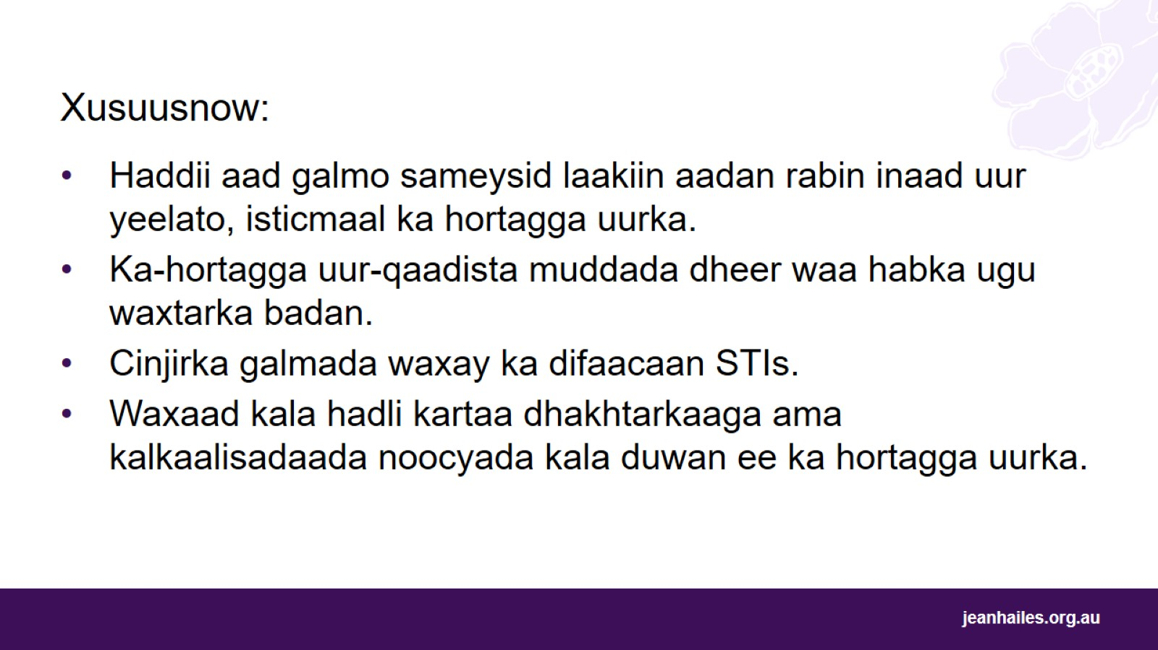
Xusuusnow:
Notes:
Xusuusnow:
Haddii aad galmo sameysid laakiin aadan rabin inaad uur yeelato, isticmaal ka hortagga uurka.
Ka-hortagga uur-qaadista muddada dheer waa habka ugu waxtarka badan.
Cinjirka galmada waxay ka difaacaan STIs.
Waxaad kala hadli kartaa dhakhtarkaaga ama kalkaalisadaada noocyada kala duwan ee ka hortagga uurka.

Slide 37
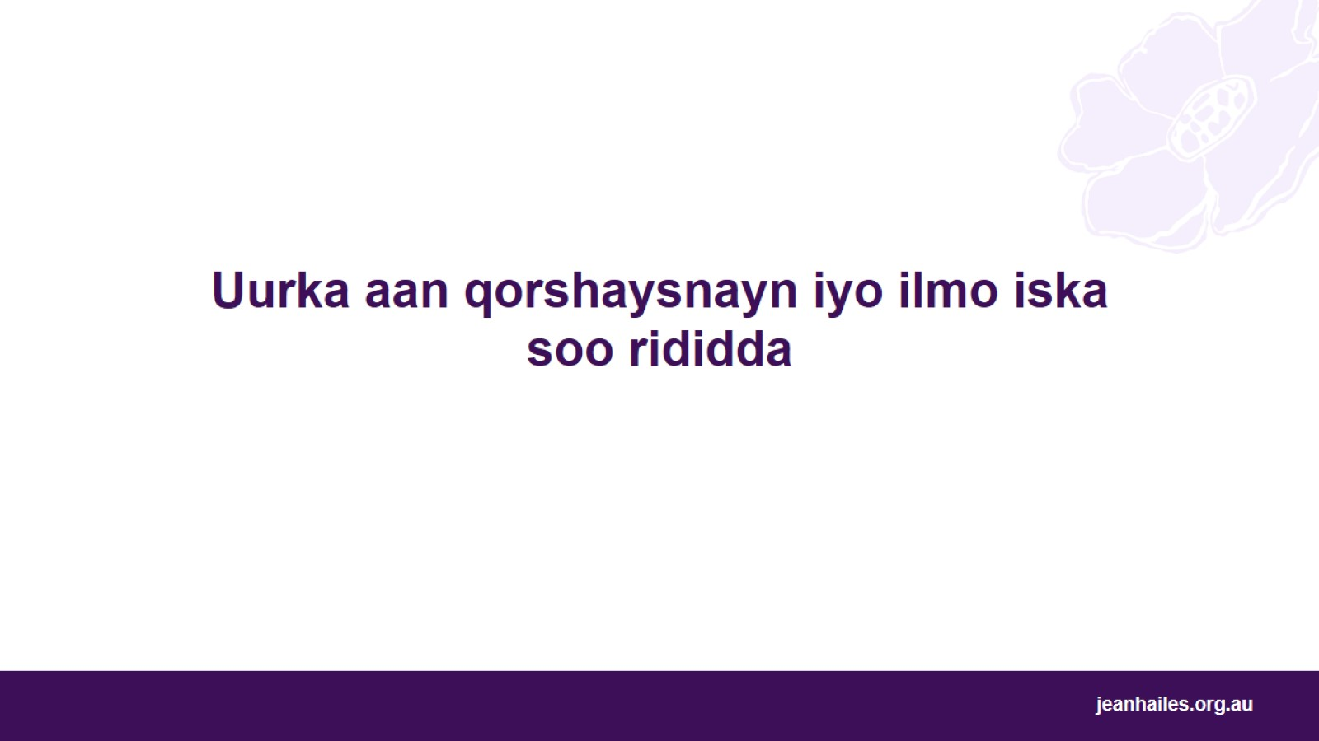
Uurka aan qorshaysnayn iyo ilmo iska soo rididda
Notes:
Aynu ka hadalno uurka aan la qorshayn oo aan la rabin iyo waxa aad ka qaban karto.
Qoraal ku socda fududeeyaha:
Haddii fariimaha qaybtan ay yihiin kuwo aan ku habboonayn dhagaystayaashaada, waxaad dooran kartaa inaad ka boodo iyaga ama aad bedesho ereyada si ay ugu habboonaadan dhagaystayaashaada.

Slide 38
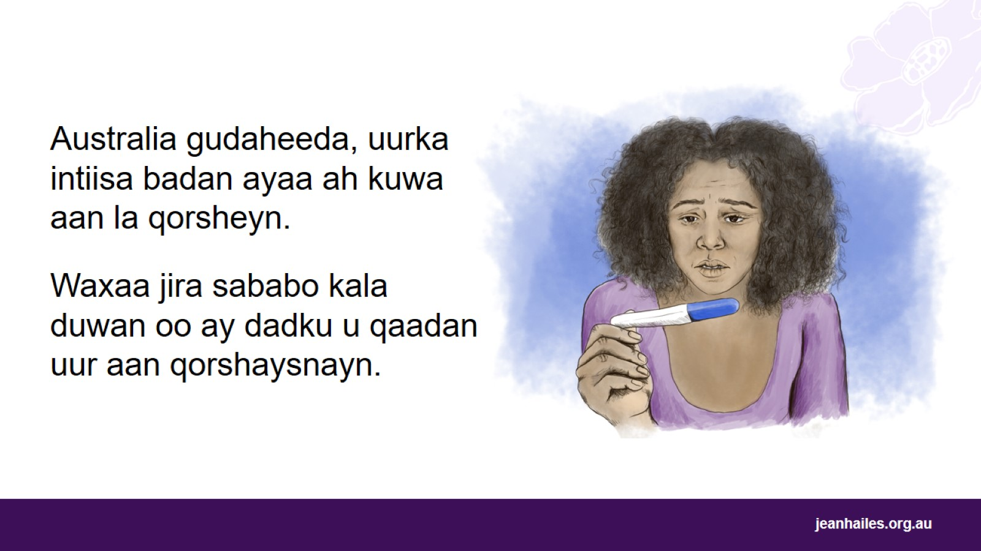
Notes:
Australia gudaheeda, uurka intiisa badan ayaa ah kuwa aan la qorsheyn. Uurka aan qorshaysnayn macnaheedu waa inaadan rabin inaad uur yeelato markaad galmo samaynayso.
Tani way dhici kartaa sababtoo ah:
waxaad ilowday inaad isticmaasho ka hortagga uurka
ka-hortaggaaga uur qaadku si fiican uma shaqeeynaayo
uurkaagu waxaa sababay kufsi. Kufsigu waa marka qof kugu qasbo inaad galmo la samayso isagoo aan ogolaansho kaa heysanin ama adigoo aan rabin.
Kufsigu waa dambi.
Kufsigu wuxuu dhici karaa xitaa marka xiriir la leeyahay.
Haddii lagu kufsaday ama lagu faraxumeeyay oo aad u baahan tahay caawimo, waxaad wici kartaa 1800RESPECT (1800 737 732). Waxaad wici kartaa adeeggan waqti kasta – 24-ka saacadood maalintii, 7 maalmood usbuuca. La-taliyayaashooda ayaa dhageysan doona sheekadaada oo ku siin doona gargaarka aad u baahan tahay. Waxaad codsan kartaa turjumaan haddii aad doorbidayso inaad ku hadasho luqadaada.

Slide 39
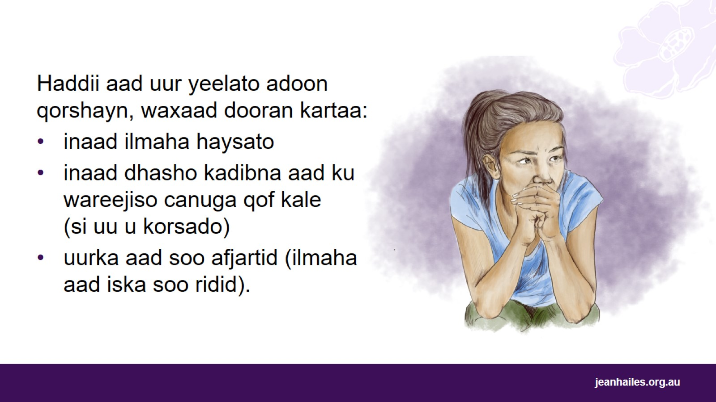
Notes:
Haddii aad uur yeelato adoon qorshayn, waxaad dooran kartaa:
inaad ilmaha haysato
iin aad sii wareejisid ilmaha si loo korsado - taas oo macnaheedu yahay inaad uur sii lahaatid oo aad ilmaha dhasho, ka dibna si sharci ah aad ilmaha u siiso qof kale si uu u koriyo
ilmo iska soo ridid - taas oo macnaheedu yahay in aad qaadato daawo ama aad gashid qalliin si aad uurka u soo afjarto. Waxa kaliya oo aad iska soo xaaqi kartaa ilmaha ilaa kala bar uurkaaga (qiyaastii 20 toddobaad).

Slide 40
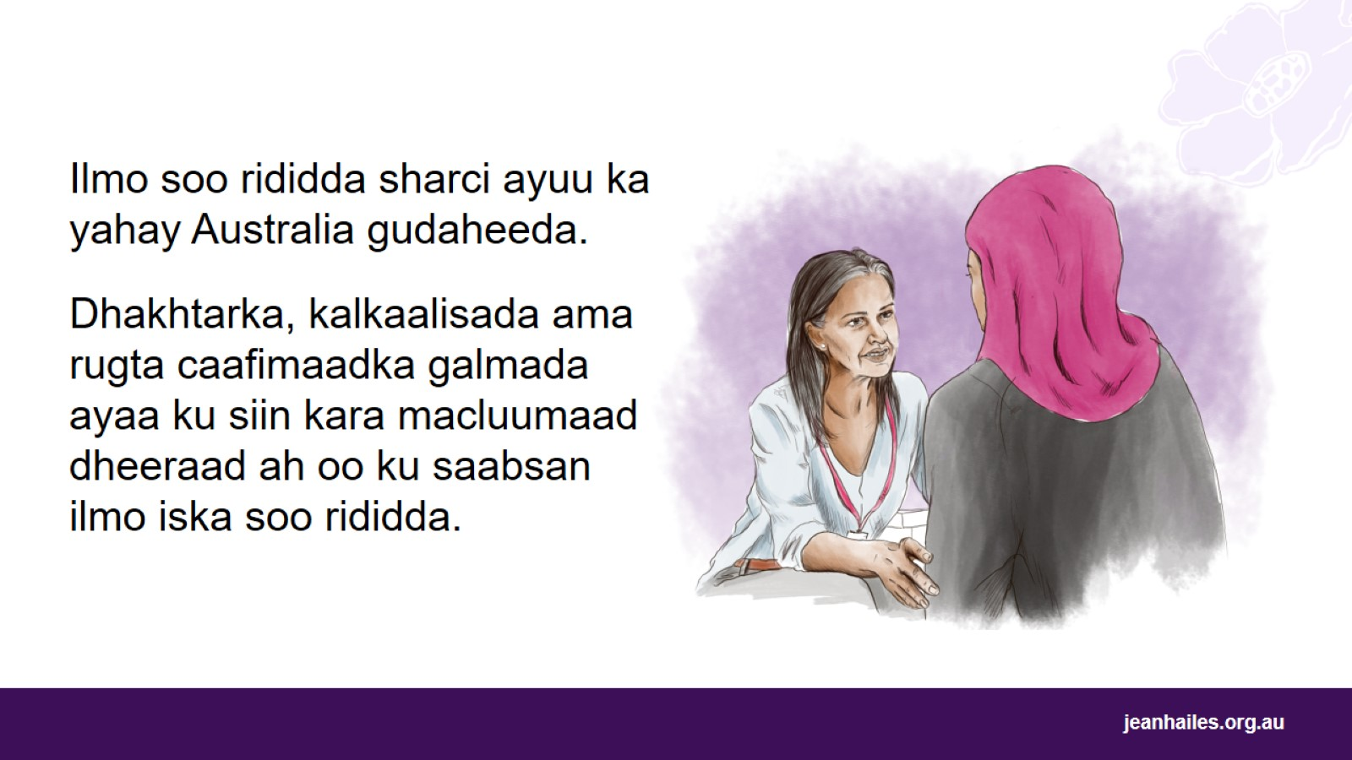
Notes:
Waa muhiim in la ogaado in ilmo iska soo xaaqidku uu sharci ka yahay Australia. Taas macnaheedu waxa weeye in ilmo iska soo xaaqidku aanu dembi ahayn.
Australia gudaheeda, waxaad xaq u leedahay inaad uurkaaga afjarto haddii aad rabto.
Ilmo iska soo xaaqiddu caadhi bey ka tahay Australia.
Kala hadal dhakhtarkaaga, kalkaalisadaada ama rugta caafimaadka galmada ee maxalliga ah wixii macluumaad dheeraad ah oo ku saabsan sida ilmo la iskaga soo ridido gobolkaaga ama aagaaga.

Slide 41
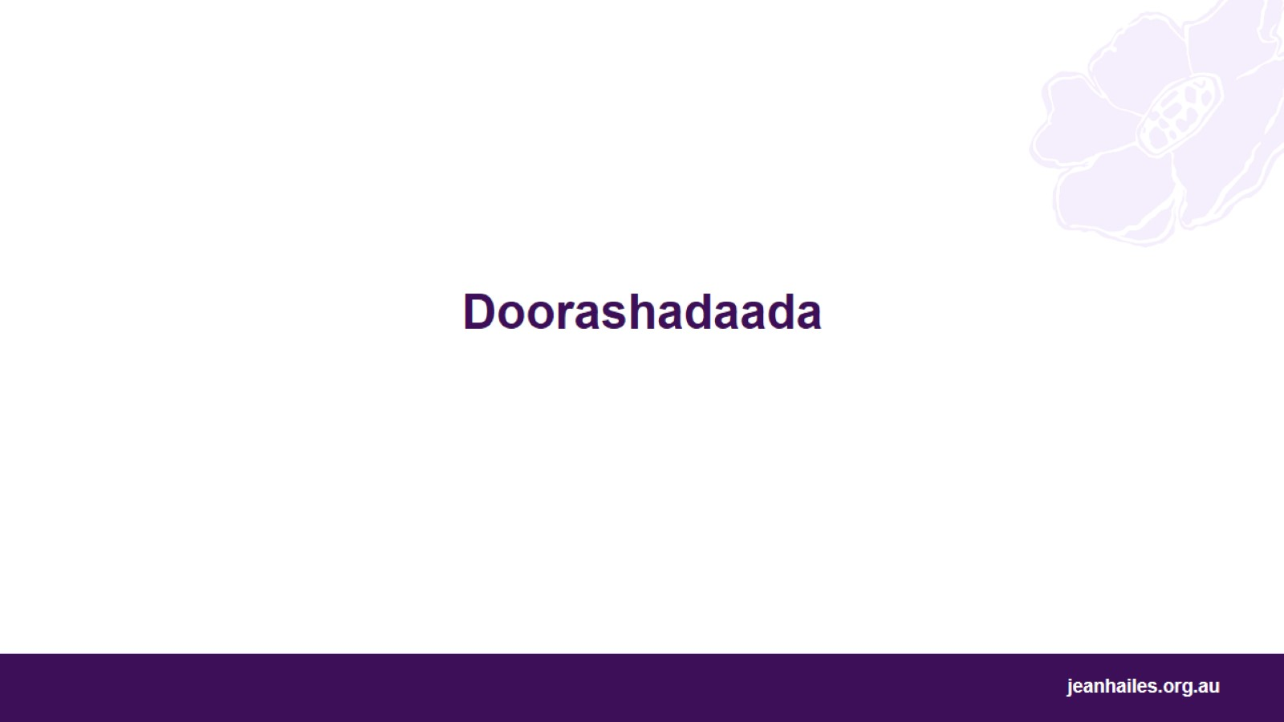
Doorashadaada
Notes:
Aynu ka hadalno in la isku qasbo in wax la dhalo.

Slide 42
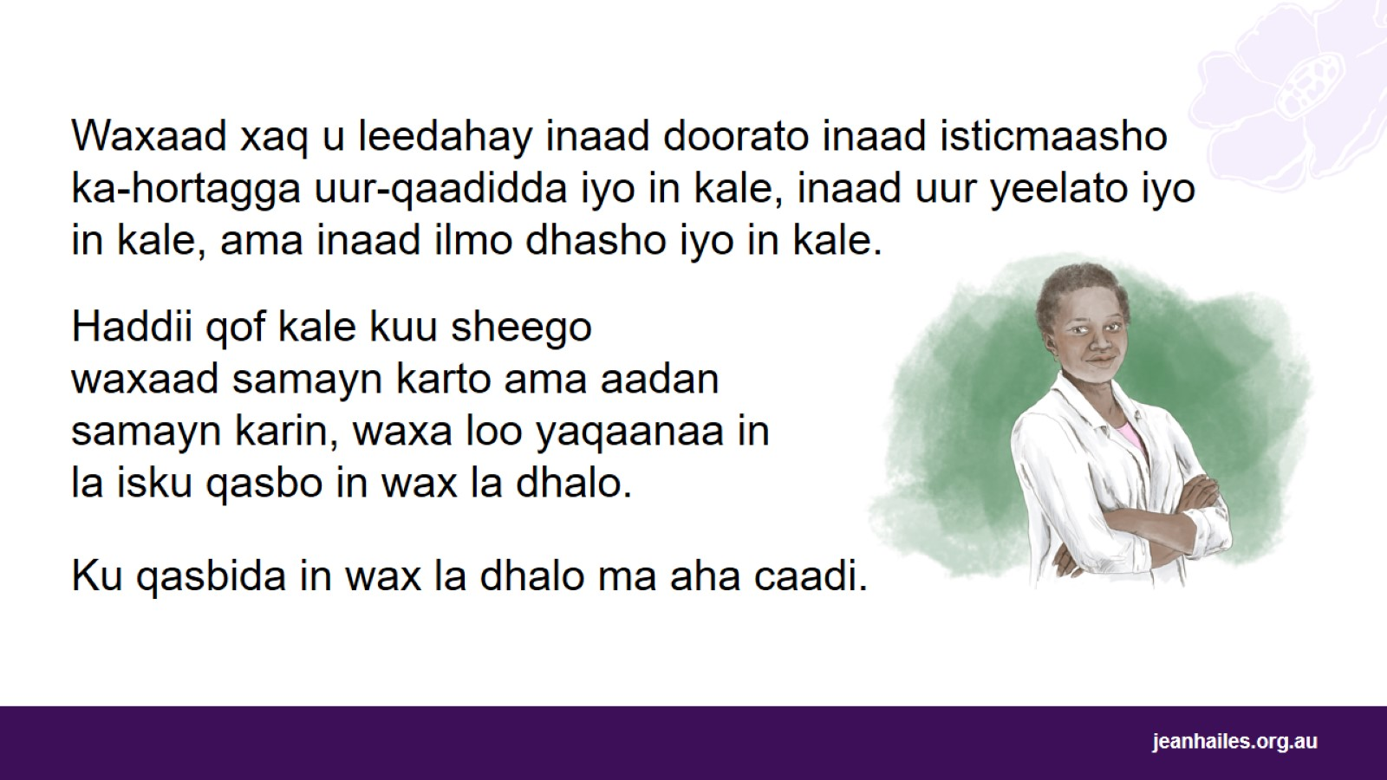
Notes:
Australia gudaheeda, waxaad xaq u leedahay inaad doorato waxa jirkaaga ku dhacaya. Tan waxaa qayb ka ah doorashooyinkaaga taranka, taas oo macnaheedu yahay inaad dooran karto inaad isticmaasho ka-hortagga uur-qaadidda si aad uga hortagto uur, inaad uur yeelato oo aad ilmo dhasho, ama aad ilmo iska soo riddo.
Marka qof kale, sida lammaanahaaga ama xubin qoyskaaga, uu xukumo doorashooyinkaaga taranka, waxaa loo yaqaanaa in la isku qasbo in wax la dhalo.
Ku qasbida in wax la dhalo ma aha caadi.

Slide 43
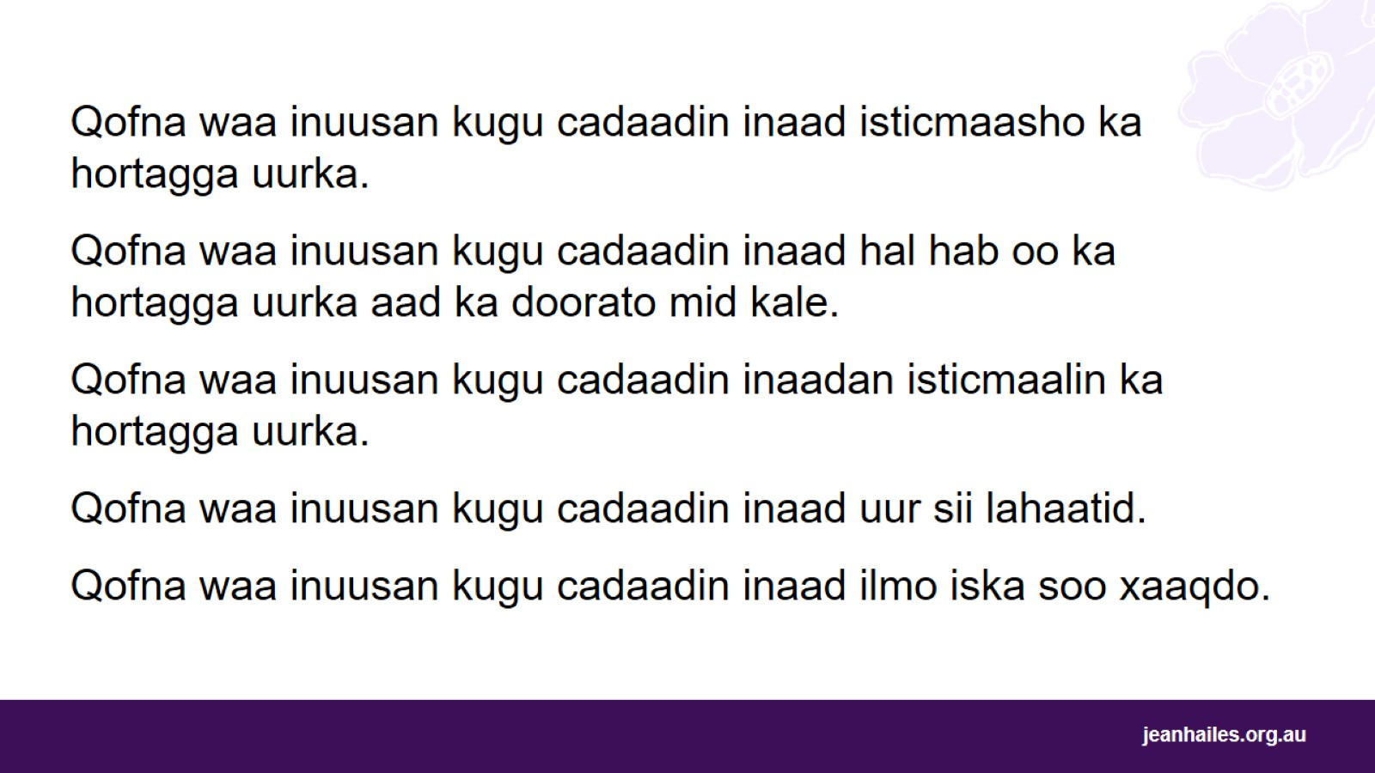
Notes:
Qofna waa inuusan kugu cadaadin inaad isticmaasho ka hortagga uurka.
Qofna waa inuusan kugu cadaadin inaad hal hab oo ka hortagga uurka aad ka doorato mid kale.
Qofna waa inuusan kugu cadaadin inaadan isticmaalin ka-hortagga uur-qaadida gabi ahaanba.
Qofna waa inuusan kugu cadaadin inaad uur sii lahaatid.
Qofna waa inuusan kugu cadaadin inaad ilmo iska soo xaaqdo.

Slide 44
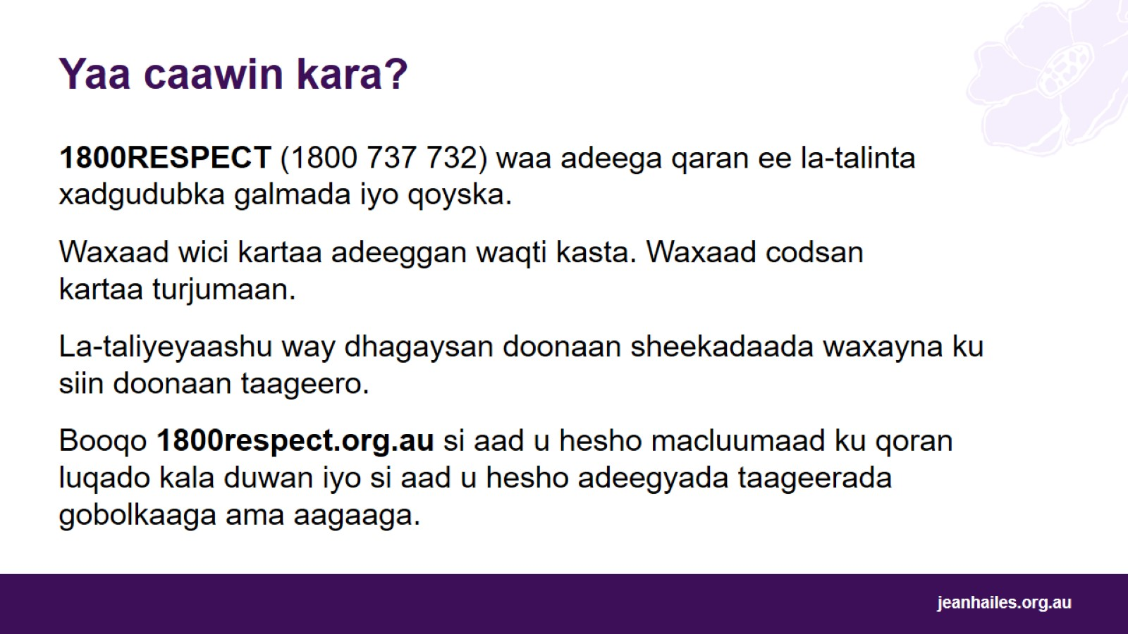
Yaa caawin kara?
Notes:
Haddii aad la kulanto in lagugu qasbaayo inaad wax dhasho, ama haddii aad ka welwelsan tahay xiriirkaaga galmo, waxaad wici kartaa 1800RESPECT.
1800RESPECT waa adeegga qaran ee la talinta xadgudubka galmada iyo gacan ka hadalka gudaha qoyska.
Waxaad wici kartaa adeeggan waqti kasta – 24-ka saacadood maalintii, 7 maalmood todobaadkii.
Haddii Ingiriisigu aanu ahayn luqadaada koowaad oo aad doorbidayso inaad ku hadasho luqadaada, waxaad codsan kartaa turjumaan.
La-taliyeyaashu way dhegaysan doonaan sheekadaada waxayna ku siin doonaan taageero ku haboon adiga iyo xaaladaada.
Waxaad sidoo kale booqan kartaa shabakadooda 1800respect.org.au si aad u hesho macluumaad ku qoran luqado kala duwan iyo si aad u hesho adeegyada taageerada gobolkaaga ama aagaaga.
Waxa kale oo laga yaabaa inaad leedahay saaxiib, xubin qoyskaaga, oday bulsheed ama shaqaale caafimaad oo aad ku kalsoon tahay, weydiiso talo ama taageero.

Slide 45
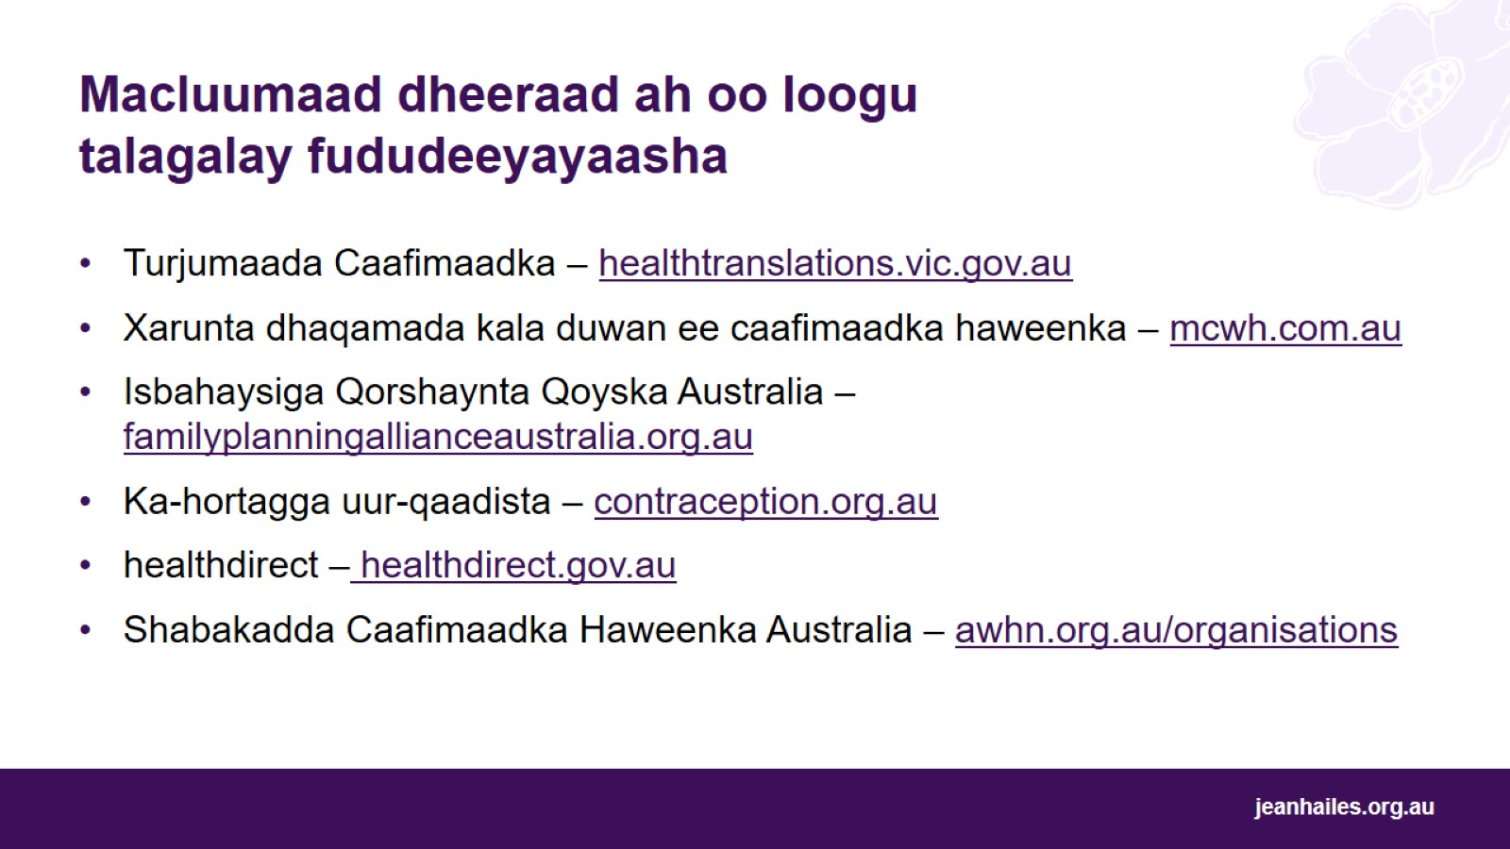
Macluumaad dheeraad ah oo loogu talagalay fududeeyayaasha
Notes:
Waa kuwan mareegaha laga helo macluumaad dheeraad ah oo ku saabsan mawduucyada lagu soo bandhigay bandhiggan:
Turjumaada Caafimaadka – healthtranslations.vic.gov.au – maktabad khadka tooska ah oo bilaash ah oo lagu turjumay macluumaadka caafimaadka iyo fayoobida. Waxaad macluumaadka ku raadin kartaa luqad ahaan iyo mowduuc ahaan.
Xarunta Dhaqamada Kala Duwan ee Caafimaadka Haweenka - mcwh.com.au - urur heer qaran ah - oo bulshada ku salaysan, oo ay hogaaminayaan looguna tallagalay haweenka asalkoodu soogalootiga ah iyo qaxootiga. Waxay heystaan ​​buug-yaraha Maktabadda Luqadaha badan leh oo kumanaan agab leh kuna saabsan caafimaadka haweenka kaas oo ku qoran in ka badan 70 luqadood.
Isbahaysiga Qorshaynta Qoyska Australia – familyplanningallianceaustralia.org.au - ururka ugu sarreeya ee caafimaadka taranka iyo galmada ee adeegyada gobol kasta iyo aag kasta. Mareegyada gobolka-ku salaysan waxay bixiyaan macluumaad ku saabsan mawduucyo kala duwan oo ku saabsan caafimaadka galmada iyo taranka, sida ka hortagga uurka, uur aan la qorshayn, ilmo iska soo rididda, ama xiriirada ku dhisan ixtiraamka.
Ka hortagga uurka – contraception.org.au – mareeg ku qoran Ingiriis oo leh macluumaad ku saabsan hababka kala duwan ee ka hortagga uurka.
healthdirect – healthdirect.gov.au – Mareega dowlada Australia oo leh macluumaad caafimaad oo ku saabsan mowduucyo kala duwan iyo 24-ka-saacadood-maalintii, 7-maalmood-isbuucii telefoonka caawinta 1800 022 222.
Shabakadda Caafimaadka Haweenka Australia – awhn.org.au/organisations – waa shabakad Ingiriisi ku qoran oo leh liiska ururada ka jira dhammaan gobolada iyo aagaaga oo bixiya adeegyada caafimaad ee haweenka ee la heli karo.

Slide 46
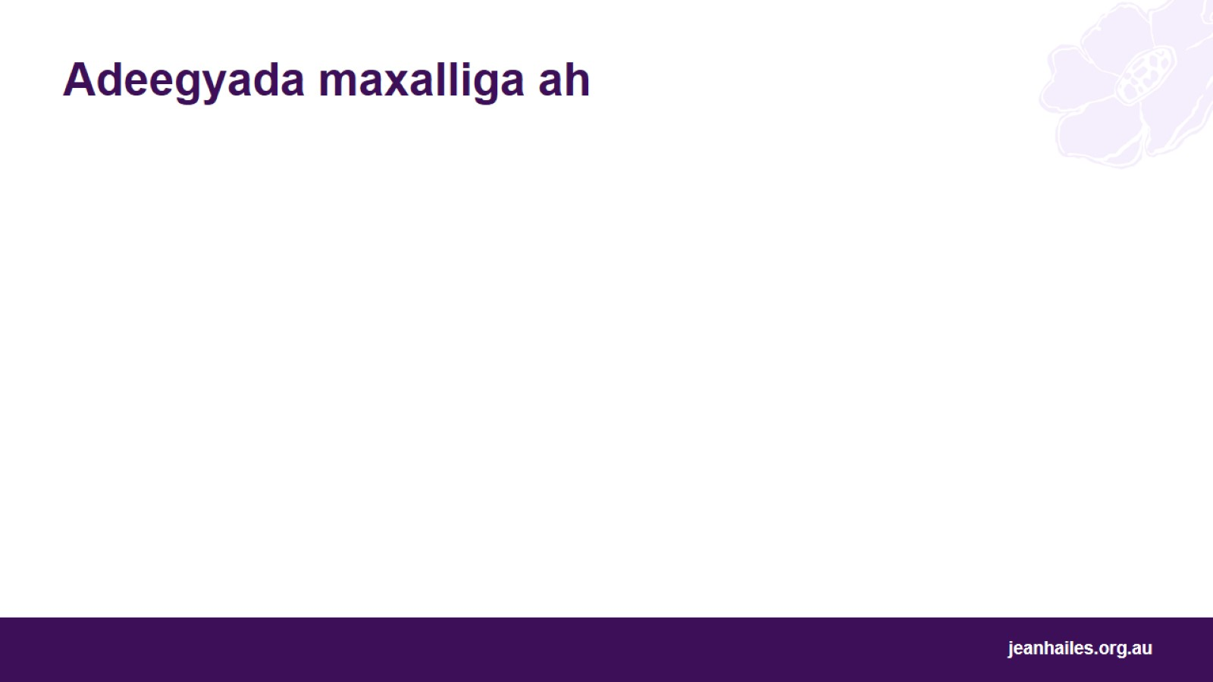
Adeegyada maxalliga ah
Notes:
Qoraal ku socda fududeeyaha: bixi faahfaahinta adeegyada caafimaadka maxalliga ah iyo rugaha caafimaadka galmada.

Slide 47
